Slide 1
valantic Referenzen
Folienbibliothek
Version 009 | Datum: 03.04.2024

Slide 2
Hinweis zu den Referenz-Folien
Version V008 – Letzte Änderung: 14.09.2023
Zu jeder Referenz gibt es eine bebilderte und mit zwei Klicks animierte Kurzform sowie eine ausführlichere Langform ohne Bilder und ohne Animationen. Kurz- und Langform können auch miteinander kombiniert werden.
Die Bilder in der Kurzform ragen über den Folienrand hinaus – das hat den Grund, dass man sie so „anfassen“ kann, um ggf. selber ein Bild einzufügen. So konnten wir die Formen bei der Erstellung akkurat platzieren. Im Präsentationsmodus sieht man das nicht.
Wenn Ihr Euren Kunden die Folien zur Verfügung stellt, tut dies bitte ausschließlich im PDF-Format.
Je nach Größe der Ansicht wirkt es so, als wären die Elemente der Folien nicht akkurat platziert und würden springen. Das liegt dann ggf. daran, dass die Ansicht der vermeintlich „zu großen“ Folien skaliert wird, die der passenden oder kleineren aber nicht. Wenn Euch das stört, wählt die Zoom-Einstellung Eurer Ansicht so, dass auch die Folien mit den überlappenden Bildern vollständig dargestellt werden. So ist das Problem der skalierten Ansicht behoben.
In den Kommentaren findet Ihr den Link zur jeweiligen Case Study auf unserer Webseite.
Dieser Chart-Pool wird regelmäßig um neue Referenzen erweitert.

Slide 3
Inhaltsverzeichnis
Slide 04 | Digital Strategy & Analytics
Slide 33 | SAP Services
Slide 59 | Smart Industries
Slide 82 | Customer Experience
Slide 129 | Weitere Referenzen

Slide 4
Digital Strategy & Analytics
Referenzen

Slide 5


Vernetzte Finanzplanung steigert die Effizienz von Swarovski
Case Study
Kristallglasverarbeitung
valantic sorgt dafür, dass Swarovski auch bei der Finanzplanung glänzt.
Swarovski, eine der führenden Marken für Schmuck und Accessoires aus geschliffenem Kristallglas, wollte seine Finanzplanung agiler und vernetzter gestalten.
valantic implementierte eine Lösung mit SAP Business Warehouse als konsolidierter Datenquelle, einer leistungsstarken Planungs-Engine als Planungsplattform und einem Predictive-Forecast aus der Google Cloud Platform.
Die Vorteile: Große Effizienzgewinne, stark reduzierte manuelle Aufwände und Fehlerquoten, verbesserte Transparenz und Prognosegenauigkeit
Höhere Agilität der Forecasting- und Planungsprozesse
Swarovski profitiert von schnellen, zielgenauen Prognosen für smarte Geschäftsentscheidungen.
Notes:
https://www.valantic.com/de/referenzen/vernetzte-finanzplanung-swarovski/

Slide 6




Swarovski
Case Study
KristallGlasverarbeitung
Neugestaltung der Finanzplanung inklusive Forecasting mit künstlicher Intelligenz
Implementierung einer agilen strategischen und operativen Planung auf Basis einer leistungsstarken Lösung mit Technologien unterschiedlicher Hersteller
Herausforderung
Beratungsansatz & Technologie
Die vernetzte Finanzplanung dient Swarovski als verlässliche Informationsbasis für smarte, erfolgreiche Geschäftsentscheidungen.
Kundennutzen
Prognosegenauigkeit
Reduktion von Fehlerquellen
Agilität im Forecasting
Notes:
https://www.valantic.com/de/referenzen/vernetzte-finanzplanung-swarovski/

Slide 7


On - Single Source of Truth für Planungsprozesse
Case Study
Sports & Fashion
valantic sorgt dafür, dass bei On alles nach Plan läuft.
On erhöht mit Anaplan Transparenz, Vernetzung und Prognosegenauigkeit in der Planung.
On ist ein Schweizer Premium-Anbieter von Schuhen, Bekleidung und Accessoires für Hochleistungslaufsport und Outdoor-Aktivitäten mit Kund*innen in über 60 Ländern.
valantic hat bei On mit der Planungslösung Anaplan eine zentrale und globale Datendrehscheibe implementiert.
In Zusammenarbeit mit On entwarf valantic visuelle Berichte und Dashboards, die es Planern ermöglichen, Informationen in der gewünschten Form zu sehen und zu verarbeiten.
Zudem wurde eine Zugriffskontrolle implementiert, mit der Planer direkt auf Informationen zugreifen zu können, wodurch der Supportaufwand reduziert wurde.
Für die Zukunft plant On die Konsolidierung und Integration von Stammdaten, um manuellen Arbeitsaufwand zusätzlich zu verringern und die Planung weiter zu optimieren.
Notes:
https://www.valantic.com/de/referenzen/vernetze-planung-mit-anaplan-bei-on/

Slide 8


On – Single Source of Truth für Planungsprozesse
Case Study
Sports & Fashion
Implementierung einer transparenten Planungsplattform als Single-Source-of-Truth, die sich flexibel an Marktveränderungen anpassen kann.
Nach einer Status-quo-Analyse implementierte valantic innerhalb von fünf Wochen einen schlanken, grundlegenden Prozess in Anaplan sowie einen Data Hub, der für alle Anaplan-Modelle bei On dient.
Herausforderung
Beratungsansatz & Technologie
On profitiert heute von reduzierten manuellen Aufgaben, einer verbesserten Datenkonsistenz und -transparenz sowie einer effizienteren Zusammenarbeit zwischen verschiedenen Abteilungen.
Kundennutzen
Reduzierter Support-Aufwand
Flexibilität
Transparenz
Notes:
https://www.valantic.com/de/referenzen/vernetze-planung-mit-anaplan-bei-on/

Slide 9

Rettung nach Ransomware-Attacke
Case Study
E-Commerce
valantic sorgt dafür, dass Unternehmen schlauer agieren als Cyber-kriminelle.
Ransomware-Attacke auf eShop: Alle Systeme schalten sich aus, alle File-Server-Daten sind verschlüsselt - nichts geht mehr.
Das Ziel: Alle Systeme sollen so schnell wie möglich wieder in Betrieb gehen.
valantic führt Status-Check durch, identifiziert die wichtigsten Geschäftsprozesse und leitet Gegenmaßnahmen ein.
"Mission impossible" war erfolgreich: Nach sieben Tagen fahren die Rechner wieder hoch, elf Tage später läuft die Logistik-Kette wieder rund.
Notes:
https://www.valantic.com/referenzen/rettung-des-unternehmens-nach-einem-cyberangriff

Slide 10
Rettung nach Ransomware-Attacke
Case Study
E-Commerce
Ein Cyberangriff verschlüsselte die Daten und legte die gesamte IT lahm – eine Katastrophe für das betroffene Unternehmen. Alle Systeme sollten so schnell wie möglich wieder in Betrieb gehen.
Der erprobte Ansatz der valantic: Aufnahme des Notbetriebs – Krisenmanagement aus technischer und Business-Sicht – IT-Interimsmanagement – Strukturaufbau einer langfristigen IT-Strategie
Herausforderung
Beratungsansatz & Technologie
Alle IT-Systeme gingen schnell wieder in Betrieb, der wirtschaftliche Schaden fiel gering aus, das Unternehmen ist langfristig gegen Cyber-Angriffe besser geschützt.
Kundennutzen
Sicherheit vor neuen Angriffen
Krisenmanagement
Business Continuity
Notes:
https://www.valantic.com/referenzen/rettung-des-unternehmens-nach-einem-cyberangriff

Slide 11


Schweizer Kranken- und Unfallversicherer Helsana
Case Study
Versicherungen
valantic sorgt dafür, dass der Schweizer Versicherer Helsana den sichersten Kurs fährt.
Ein zentrales Steuerungscockpit und intuitive Dashboards stärken die Helsana und erhöhen die Kundenzufriedenheit.
Die Helsana ist mit 2,2 Mio. Versicherten der führende Kranken-/Unfallversicherer der Schweiz
Die Rentabilität des Portfolios und die Kundenzufriedenheit sollten optimiert werden
Nur durch kontinuierliche Verbesserungen können Versicherer ihre Leistungen auch weiterhin zu attraktiven Konditionen anbieten
Ein datenbasiertes Steuerungscockpit unterstützt Mitarbeitende, Verträge, Kunden und Regionen zu analysieren und wenn nötig anzupassen
Notes:
https://www.valantic.com/referenzen/erfolgreiche-portfoliosteuerung-bei-helsana/

Slide 12
Schweizer Kranken- und Unfallversicherer Helsana
Case Study
Versicherungen
Höhere Transparenz über die Rentabilität des Portfolios im Unternehmensgeschäft, granularere Steuerung der Kundensegmente.
Design, Konzeption und Entwicklung auf Grundlage vorab definierter User Stories und Workshops.
Herausforderung
Beratungsansatz & Technologie
Ein intuitives Steuerungscockpit und Dashboards auf unterschiedlichen Granularitäten mit fachbereichsspezifischen Auswertungen.
Kundennutzen
Transparenz
Rentabilität
Kundenzufriedenheit

Slide 13


STARK Deutschland
Case Study
Großhandel
valantic sorgt dafür, dass Stark den anspruchs-vollen Carve-out in Rekordzeit meistert.
Feedback STARK: Wir wären nicht in der Lage gewesen, unser IT-Riesenprojekt ohne valantic zu stemmen.
STARK Deutschland ist ein renommierter Baustoffhändler mit elf Fachhändlern und Marken
Der alte Eigentümer St. Gobain verkaufte den Baustoffhändler an die STARK Group
Für den Carve-out der gesamten IT blieben maximal 12 Monate Zeit
valantic erstellte ein dreiphasiges Carve-out-Konzept, wählte alle Provider aus und koordinierte das gesamte Transitionsprojekt
Drei Teams fuhren 220 Standorte ab und lieferten 4.500 neue Client-Rechner aus
Notes:
https://www.valantic.com/referenzen/baustoffhaendler-stark-stemmt-carve-out-erfolgreich-in-rekordzeit/

Slide 14
STARK Deutschland
Case Study
Großhandel
Carve-out der gesamten IT-Infrastruktur plus 5.000 Clients aus der IT des alten Mutterkonzerns – innerhalb von 11, maximal 12 Monaten.
Carve-out-Konzept inklusive Bestimmung der Zielarchitektur, Auswahl neuer Provider, Prozessoptimierung, verbesserte Cyber Security, Auslieferung von 4.500 Clients an 220 Standorten, Koordination Gesamtprojektes
Herausforderung
Beratungsansatz & Technologie
Business Continuity ohne Unterbrechung, Planung, erfolgreiche Durchführung und Koordination des anspruchsvollen IT-Transitionsprojektes in Rekordzeit.
Kundennutzen
Business continuity
Prozessoptimierung
Cyber Security

Slide 15

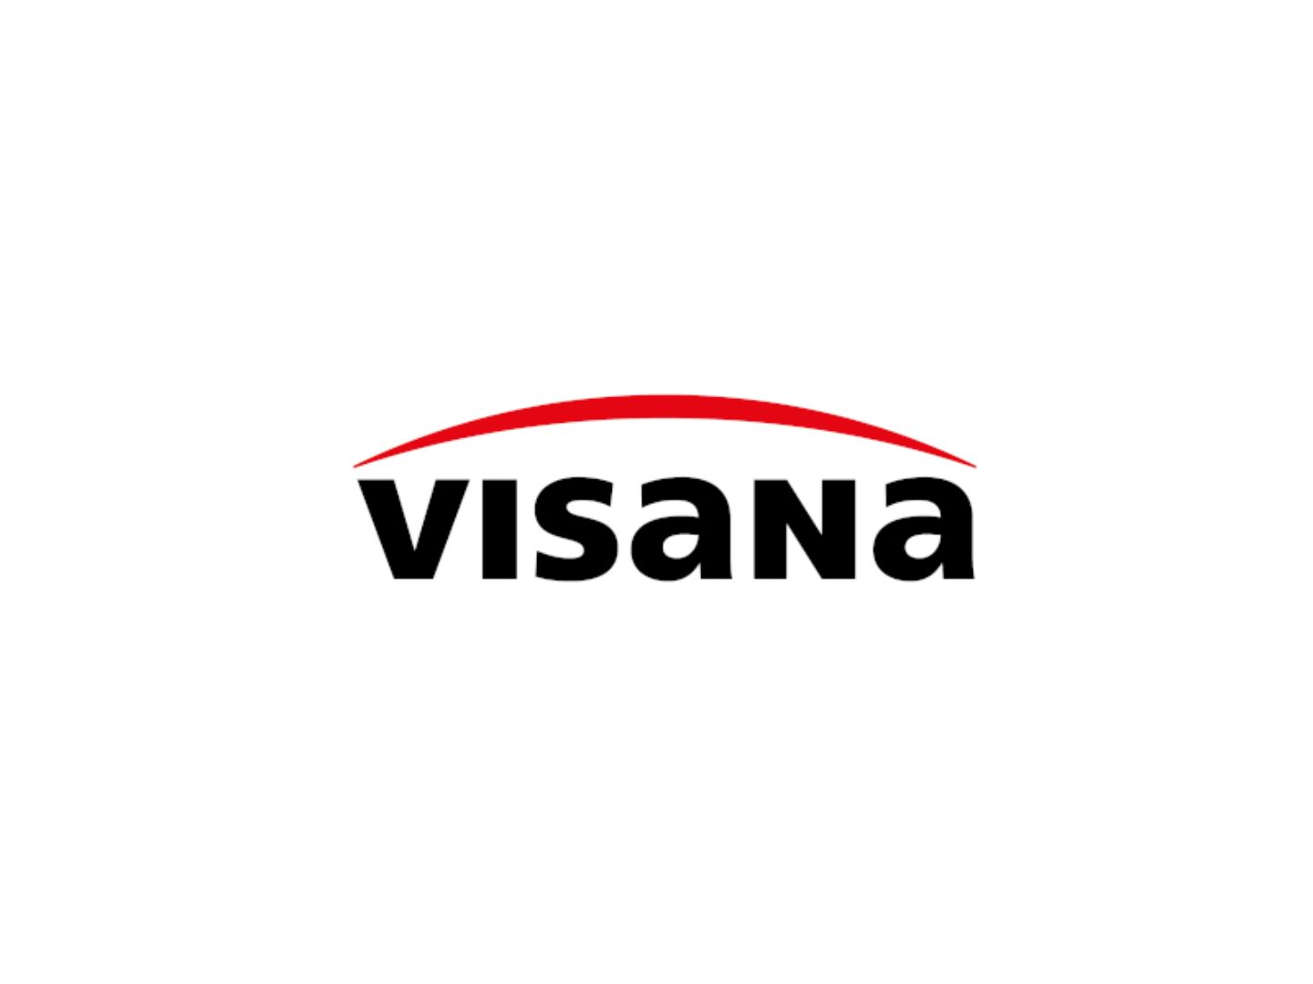
Schweizer Versicherungsgruppe Visana
Case Study
Versicherungen
valantic sorgt dafür, dass die Produktivität im Vertrieb deutlich steigt.
Die Visana-Gruppe gehört zu den größten Kranken- und Unfallversicherern der Schweiz
Die Nähe zu ihren Kund*innen und eine menschliche Begegnung auf Augenhöhe ist der Visana besonders wichtig
Der Vertrieb ist sehr zufrieden mit dem neuen Sales-Cockpit von MicroStrategy und valantic
Feedback von Nutzerseite ist äußerst positiv
Cockpits und Self Services für alle Mitarbeitenden sind deutlich leistungsstärker
Resümee Visana: valantic hat einen großen Beitrag geleistet!
Notes:
https://www.valantic.com/referenzen/steigerung-produktivitaet-vertrieb-durch-integriertes-vertriebs-cockpit-mit-microstrategy/

Slide 16
Schweizer Versicherungsgruppe Visana
Case Study
Versicherungen
Führungskräften und Mitarbeitenden aus dem Vertrieb fehlte ein übergreifendes Cockpit, das alle KPIs aktuell und übersichtlich darstellt.
Die Analytics-Plattform von MicroStrategy und valantic schafft leistungsstarke, übersichtliche und aktuelle Dashboards für Führungskräfte und Vertriebsmitarbeitende, exakt auf deren Tätigkeiten zugeschnitten.
Herausforderung
Beratungsansatz & Technologie
Die Transparenz und Produktivität im Vertrieb steigt deutlich. Der Vertrieb ist sehr zufrieden mit der neuen Lösung, die Rückmeldungen von Benutzerseite sind äußerst positiv.
Kundennutzen
Produktivität
Granularität KPIs
Zufriedenheits-Score

Slide 17
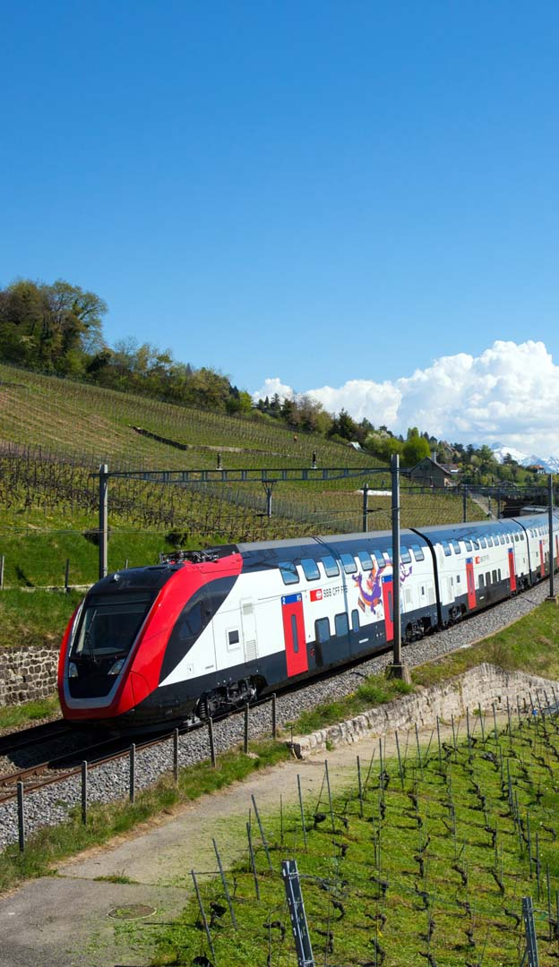

Schweizerische Bundesbahnen
Case Study
Transport & Logistik
valantic sorgt dafür, dass die Züge der SBB pünktlich auf die Sekunde ankommen.
Rund 1,32 Mio. Fahrgäste pro Tag vertrauen auf den Personenverkehr der SBB
15.000 Mitarbeitende erwirtschaften einen Jahresumsatz von ca. 5,5 Mrd. Schweizer Franken
Die alte Finanzplanung basierte auf 20 Excel-Tabellen mit teils bis zu 150 Registerblättern und 12.000 VBA-Skripte
Die neue Lösung: eine integrierte, auditfähige und flexible Planungslösung von Anaplan
Eine effiziente Echtzeit-Planung, die den Zyklus um 1,5 Monate verkürzt und eine Konsolidierung auf Knopfdruck ermöglicht.
Notes:
https://www.valantic.com/referenzen/sbb-unternehmensplanung-mit-anaplan/

Slide 18
Schweizerische Bundesbahnen
Case Study
Transport & LogistiK
Die bisherige überkomplexe Excel-Lösung konnte die aktuellen Anforderungen der SBB nicht mehr erfüllen. Planungsprozesse dauerten zu lange, interne Abstimmungs-prozesse waren ein Riesenaufwand.
Eine effiziente, integrierte und auditfähige Planung mit Anaplan adressiert alle Herausforderungen perfekt.
Herausforderung
Beratungsansatz & Technologie
Kürzere, transparente Planungsprozesse, die auch kurzfristige Änderungen zeitnah berücksichtigen, begeistern die Planer bei der SBB. Fahrgäste honorieren den ausgezeichneten Service.
Kundennutzen
Zeiteinsparung
Transparenz
Qualität der Services

Slide 19


Luxus-Lingerie-Hersteller Calida
Case Study
Bekleidung
valantic sorgt dafür, dass die Kunden von Calida schneller in die Wäsche kommen.
Kurzfristige, kanalspezifische Kundenbedarfe stellen höchste Anforderungen an den Omni-Channel-Vertrieb der Luxus-Lingerie-Marke
Erfolgstreiber sind integrierte Planungs- und Analyseprozesse end-to-end
Systemübergreifende Datenmodelle und integrierte Data Marts für länderübergreifende Geschäftseinheiten heben komplexe Analysen auf ein neues Level
Agile Produktentwicklung sowie konsequente Anwender- und Kundenorientierung schaffen eine solide Grundlage für noch mehr Erfolg.
Notes:
https://www.valantic.com/referenzen/calida-setzt-auf-advanced-planning-analytics/

Slide 20
Luxus-Lingerie-Hersteller Calida
Case Study
Bekleidung
Effizientes Management aller Waren- und Finanzflüsse im E-Commerce und nieder-lassungsübergreifend im Wholesale, das die Anforderungen eines komplexen Omni-Channel-Geschäftsmodells optimal erfüllt.
Einheitliche Datenmodelle und Kennzahlen, End-to-End Planning-Prozesse, und Self Services, auf Basis von u.a. IBM Cognos Analytics/TM1 und MS SQL Server Analytics/TM1.
Herausforderung
Beratungsansatz & Technologie
Zukunftssichere technische Basis, Harmoni-sierung Business-orientierter KPIs als stra-tegischer Erfolgstreiber, Reduktion von Auf-wänden für Weiterentwicklung und Wartung durch State-of-the-Art-Technologie.
Kundennutzen
Effizienz
Analytics
Umsatz
Notes:
https://www.valantic.com/referenzen/calida-setzt-auf-advanced-planning-analytics/

Slide 21


Premium Molkerei Emmi
Case Study
Lebensmittel
valantic sorgt dafür, dass bei Emmi der Vertrieb erfolgreicher verkauft.
Feingranulare Reportings bilden die Grundlage für erfolgreichere Geschäftsentscheidungen
Fachbereiche erstellen Reportings und Dashboards leichter, schneller und besser
Greenfield-Ansatz "Lean BI" mit Advanced Analytics von MicroStrategy
Leistungsstärkere DWH-Architektur und "Lean ERP" Infor M3
valantic hat alle Anforderungen vollumfänglich erfüllt und die Basis für mehr Umsatz und Erfolg gelegt.
Notes:
https://www.valantic.com/referenzen/starkes-innovationskonzept-lean-bi-mit-emmi-und-microstrategy/

Slide 22
Premium Molkerei Emmi
Case Study
Lebensmittel
Das bisherige Data Warehouse/BI und die alten Reportings unterstützten die Fach-bereiche nicht optimal. Relevante Reportings waren gar nicht realisierbar und so nicht für Geschäftsentscheidungen nutzbar.
Greenfield-Ansatz "Lean BI/Lean ERP" mit MicroStrategy und ERP Infor M3 – Umstellung auf eine innovative, neue DWH Automation und Analytics Platform – neue Sales Reports und Ship-to-Level-Reports.
Herausforderung
Beratungsansatz & Technologie
Signifikante Zeitersparnis – die Fachbereiche und der Vertrieb fällen Entscheidungen auf Basis tagesaktueller, detailgenauer Reportings. In Konsequenz steigen Verkaufsabschlüsse und Auftragsvolumina.
Kundennutzen
Performance
Präzise Analysen
Business-Nutzen

Slide 23


Versicherungsgesellschaft Sympany
Case Study
Versicherungen
valantic sorgt dafür, dass Sympany alle Kund*innen jederzeit bestens berät und versichert.
Performanter, effizienter Zugriff auf alle benötigten Daten für alle Fachabteilungen
Rasche, flexible Umstellung auf das neue Data Warehouse und IBM Cognos Analytics inklusive Migration aller Daten
Technische und inhaltliche Optimierung der Reports im laufenden Betrieb – verbessertes Rechte- und Zugriffskonzept
Die Fachbereiche analysieren und beraten besser und schaffen dadurch zufriedenere Kund*innen.
Notes:
https://www.valantic.com/referenzen/sympany-optimiert-ibm-cognos-analytics-auf-neues-data-warehouse/

Slide 24

Versicherungsgesellschaft Sympany
Case Study
Versicherungen
Verbesserung der Auswertungsinfrastruktur, Umstellung auf ein neues Data Warehouse, Anpassung und Optimierung von IBM Cognos Analytics.
Rasche Implementierung und Umstellung auf das neue DWH im laufenden Betrieb, um Business Continuity für Fachbereiche jederzeit zu gewährleisten.
Herausforderung
Beratungsansatz & Technologie
Leichtere Bedienung und übersichtlichere Darstellung für alle Mitarbeitenden der Fachbereiche. Der wachsende Analysebedarf wird zuverlässig und zur vollen Zufriedenheit der Anwender*innen bedient.
Kundennutzen
Kundenzufriedenheit
Mitarbeiterzufriedenheit
Kundennutzen

Slide 25


Evotec AG
Case Study
Life science
valantic sorgt dafür, dass bei Evotec niemand lange nach Unternehmensdaten forschen muss.
Das alte Finanzplanungs- und Reporting-System beim forschenden Biotech-Unternehmen Evotec war aufgrund von manuellen Datenerfassungsprozessen arbeitsaufwendig und fehleranfällig
Ein neues System sollte Unternehmensdaten zentral erfassen und den Planungsprozess beschleunigen
Evotec führte nach einem Workshop IBM Cognos TM1 sowie IBM Cognos Business Intelligence ein
Heute werden die Daten zentral aggregiert und im Browser angezeigt. Reporting- und Planungstools verfügen über aktuelle, einheitliche Informationen
Das Forschen nach Unternehmensdaten gehört somit der Vergangenheit an.
Notes:
https://www.valantic.com/referenzen/evotec-ag-nutzt-ibm-cognos-technologie-fuer-planung-reporting-und-analyse/

Slide 26
Evotec AG
Case Study
Life sciencE
Als forschendes Biotechnologieunternehmen ist die Evotec auf die präzise Planung von Geschäft und Forschungsprojekten angewiesen.
In einem Workshop überzeugte valantic die Evotec von IBM Cognos TM1 und IBM Cognos Business Intelligence.
Herausforderung
Beratungsansatz & Technologie
Mit Hilfe von valantic hat Evotec Planung, Reporting und Detailanalysen zuverlässiger, schneller und flexibler zur Hand. Einheitliche und aktuelle Kennzahlen und effiziente Szenarioanalysen und Simulationen werden durchgeführt. Controlling-Abteilung und Geschäftsführung können die Geschäftsentwicklung jederzeit überwachen und Risiken minimieren. Mit den IBM-Tools kann Evotec sicher planen, die Geschäftsentwicklung analysieren sowie Simulationen und Prognosen erstellen.
Kundennutzen

Slide 27


Ministerium der Deutschsprachigen Gemeinschaft Ostbelgiens
Case Study
Government / Public Services
valantic sorgt dafür, dass Haushaltszahlen transparent werden und das Vertrauen der Bürger*innen
wächst.
Der Finanz-Monitor des Ministeriums der Deutschsprachigen Gemeinschaft Ostbelgiens schafft maximale Transparenz
Aktuelle Haushaltszahlen sind jederzeit und weltweit für Parlamentarier*innen und Bürger*innen einsehbar
Zum Einsatz kam IBM Cognos Analytics auf Basis eines Data Warehouse
Detaillierte Einblicke in die Arbeit des Ministeriums stärken Vertrauen der Bürgerinnen und Bürger.
Notes:
https://www.valantic.com/referenzen/finanz-monitor-schafft-maximale-transparenz-bei-dem-ministerium-der-deutschsprachigen-gemeinschaft-belgiens/

Slide 28
Ministerium der Deutschsprachigen Gemeinschaft Ostbelgiens
Case Study
Government / Public Services
Zahlreiche Vertrauenskrisen – z. B. die Finanzkrise – haben die Vertrauenskultur in Europa beschädigt.
Der Finanz-Monitor sollte Transparenz über Haushaltszahlen für Parlamentarier*innen und Bürger*innen schaffen.
Herausforderung
Beratungsansatz & Technologie
Der Finanz-Monitor als modernes Instrument der politischen Vertrauensbildung ist visuell ansprechend sowie für jede*n einfach, intuitiv und interaktiv zu bedienen.
Kundennutzen

Slide 29


Großhändler Peter Jensen setzt auf IBM Cognos Business Analytics
Case Study
Großhandel
valantic sorgt dafür, dass bei Peter Jensen „feine Pinkel“ feiner pinkeln.
Einführung einer Business-Analytics Lösung von IBM beim Hamburger Sanitär-Großhändler
3.500 Handwerker*innen zwischen Sylt und Stralsund profitieren von transparenten Reports und verbesserten Absatzplänen
Informationen können systemübergreifend miteinander verknüpft und ausgewertet werden
Ca. 50 detaillierte Umsatz- und Verkaufsberichte erlauben eine genauere Datenauswertung
So pinkeln „feine Pinkel“ jetzt noch feiner.
Notes:
https://www.valantic.com/referenzen/peter-jensen-setzt-auf-ibm-cognos-business-analytics/

Slide 30
Großhändler Peter Jensen setzt auf IBM Cognos Business Analytics
Case Study
Großhandel
Peter Jensen stand vor der Einführung eines neuen CRM-Systems und benötigte eine agile Planungs- und Analyselösung, die schnell und flexibel Antworten auf bislang noch nicht definierte Fragestellungen gibt.
In Zusammenarbeit mit den BA-Spezialist*innen von valantic führte Peter Jensen IBM Cognos Business Analytics ein.
Herausforderung
Beratungsansatz & Technologie
Mit der Cognos-Datenbank verknüpft das Unternehmen sein CRM-System mit der Warenwirtschaft und erstellt rund 50 detaillierte Umsatz- und Verkaufsberichte. Durch die genauere Datenauswertung konnten Kosten durch Warenrücksendungen deutlich verringert werden. Die Wirtschaftlichkeit eines jeden Kunden lässt sich mit dem Programm ermitteln. Künftig soll ebenfalls der Einkauf mit der Software optimiert werden.
Kundennutzen

Slide 31


AOK Niedersachsen – betreut mehr als 27 Millionen Versicherte
Case Study
Versicherungen
valantic sorgt dafür, dass bei der AOK Nieder-sachsen die Business Intelligence stimmt.
Im Rahmen eines anspruchsvollen BI-Projekts baute die AOK Niedersachsen eine umfassende Datenbank über alle Geschäftsprozesse und Fachbereiche auf
Parallel realisierte die AOK ein BI-System auf Basis von IBM Cognos für alle Steuerungs- und Controlling-Prozesse, inkl. Planung, Reporting, Analyse und Prognose
valantic unterstützte die AOK bei der Entwicklung und Installation des komplexen BI-Systems
Rund 750 Mitarbeitende greifen heute – teils mobil – auf grafische Dashboards und Analysen zu
So verfügt die AOK stets über aktuelle Informationen zur effektiven Prozess-Steuerung.
Notes:
https://www.valantic.com/referenzen/smarter-kundenservice-dank-ibm-cognos-aok-niedersachsen/

Slide 32
AOK Niedersachsen – betreut mehr als 27 Millionen Versicherte
Case Study
Versicherungen
Für die effiziente Unternehmenssteuerung benötigte die AOK eine einheitliche Daten-basis über alle Geschäftsprozesse. 11.000 Datenfelder, über 500 Tabellen und mehr als 3,5 Milliarden Datensätze werden verarbeitet.
Mithilfe von IBM Cognos greifen etwa 750 Anwender*innen – vom Vorstand bis zu den Sachbearbeiter*innen – über grafische Dashboards auf relevante Kennzahlen zu.
Herausforderung
Beratungsansatz & Technologie
Die AOK profitiert von einer fundierten Ent-scheidungsfindung dank einfachem Zugriff auf Analysen und Dashboards, einer hohe User-Akzeptanz, Reduzierung der Speicher und verringerter Entwicklungs- und Adminzeiten.
Kundennutzen
Schnelle Entscheidungsfindung
Geschwindigkeitssteigerung
Speicherreduzierung

Slide 33
SAP Services
Referenzen

Slide 34


Gira stärkt die Zukunftsfähigkeit durch Digitalisierung
Case Study
Gebäudesteuerung
valantic sorgt dafür, dass Gira die digitale Transformation auch intern erfolgreich vorantreibt.
Gira schaltet mit der Brownfield-Migration auf SAP S/4HANA und dem Berichtswesen in der SAP Analytics Cloud den Digitalisierungsturbo ein.
Gira mit Sitz in Radevormwald ist ein führender Anbieter für elektrotechnische und vernetzte Gebäudesteuerungssysteme und gehört zu den Smartbuilding-Pionieren.
Für das SAP Anwenderunternehmen stand die Migration auf SAP S/4HANA an. Hierfür wurde auch ein neues Reporting-Tool für das Tagesberichtswesen gesucht.
Gira entschied sich eine SAP S/4HANA Conversion nach dem valantic extended Brownfield Ansatz und den Aufbau eines neuen Berichtswesens mit der SAP Analytics Cloud (SAC).
Schnelle SAP S/4HANA Brownfield Conversion schafft die Basis für die digitale Transformation und effizientere Prozesse; SAP BW on HANA und SAC ermöglichen mehr Performance und Transparenz im Reporting.
Notes:
https://www.valantic.com/de/referenzen/s4hana-und-sap-sac-bei-gira/

Slide 35
Gira stärkt die Zukunftsfähigkeit durch Digitalisierung
Case Study
GEbäudesteuerung
Zügige Migration auf SAP S/4HANA mit Ablösung eines eigenentwickelten Reporting-Tools durch die SAP Analytics Cloud für das Tagesberichtswesen
valantic extended Brownfield Conversion zu SAP S/4HANA und Aufbau eines neuen Tagesberichtswesens mit dem vorhandenen SAP BW on HANA und der SAP Analytics Cloud
Herausforderung
Beratungsansatz & Technologie
Schnelle und erfolgreiche S/4HANA Migration als Basis für Zukunftsfähigkeit und Digitalisierung; mehr Überblick, Transparenz und Effizienz durch ein tagesaktuelles Management-Dashboard
Kundennutzen
Zukunftsfähigkeit
Effizienz
Transparenz
Notes:
https://www.valantic.com/de/referenzen/s4hana-und-sap-sac-bei-gira/

Slide 36


Engelhard setzt auf Vertragsmanagement-Software
Case Study
Pharma
valantic sorgt dafür, dass bei Engelhard Arzneimittel die Vertrags-verwaltung digital auf der Höhe ist.
Engelhard Arzneimittel ist ein führender Anbieter von rezeptfreien Medikamenten, darunter die Marken Prospan® und isla®
Ein digitales Vertragsmanagement sollte mehr Transparenz und Revisionssicherheit bei der Verwaltung von Vertragsdokumenten schaffen
Das SAP Add-on cuContract ermöglicht eine bereichsübergreifende Aktenverwaltung; klare Zugriffskriterien schützen sensible Daten
Mit dem Vertragsmanagement von valantic hat Engelhard Arzneimittel alle Fristen im Blick
Notes:
https://www.valantic.com/de/referenzen/engelhard-setzt-auf-vertragsmanagement/

Slide 37
Engelhard setzt auf Vertragsmanagement-Software
Case Study
Pharma
Schaffung eines Vertragsmanagements, das Termintreue, eine zentrale und revisionssichere Datenhaltung sowie Transparenz über alle Vereinbarungen und Akten gewährleistet
Detaillierte Ermittlung der Anforderungen, Implementierung des nahtlos in SAP integrierten Add-ons cuContract von valantic und projektbegleitende Prozessoptimierung
Herausforderung
Beratungsansatz & Technologie
Digitale Aktenführung, Übersicht über alle Verträge, Termine und Fristen sowie effiziente Abläufe dank umfangreicher Workflows
Kundennutzen
Termintreue
Revisionssicherheit
Transparenz
Notes:
https://www.valantic.com/de/referenzen/engelhard-setzt-auf-vertragsmanagement/

Slide 38


Burgis – flexibles Reporting für mehr Vertriebserfolg
Case Study
Lebensmittelindustrie
valantic sorgt dafür, dass bei Burgis auch die Umsatzzahlen schmecken.
Der Knödelhersteller Burgis optimiert seine Vertriebsperformance mit einem umfassenden Umsatzreporting in der SAP Analytics Cloud.
Burgis, ein heimatverbundenes Familienunternehmen aus der Oberpfalz, stellt Knödelprodukte aus regionalen Rohstoffen her, die Kunden Sonntagsmomente bescheren sollen.
Ein intuitiv bedienbares und flexibles Umsatzreporting sollte dem Vertrieb alle relevanten KPIs bereitstellen und die Vertriebsperformance steigern.
Das Analytics-Team von valantic implementierte in wenigen Wochen die SAP Analytics Cloud mit kundenindividuellen Retail-KPIs und einem erweiterten Datenmodell.
Eine höhere Flexibilität in der Analyse, mehr Automatisierung in der Reporterstellung sowie eine intuitive Bedienung sparen Zeit und führen zu differenzierteren Kennzahlen.
Notes:
https://www.valantic.com/de/referenzen/umsatz-reporting-mit-sap-sac-bei-burgis/

Slide 39
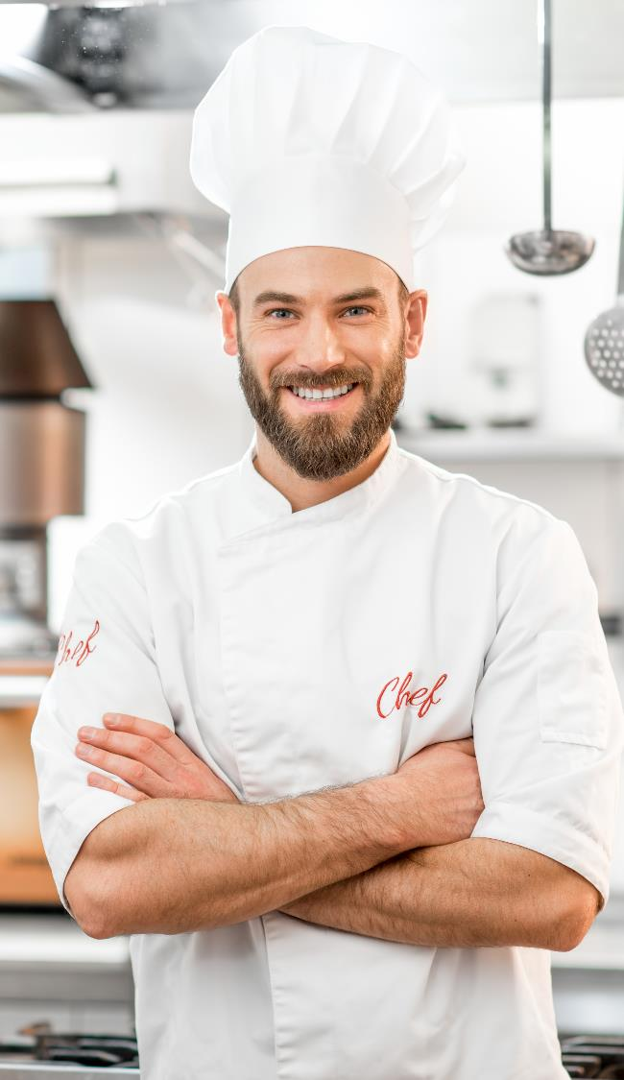
Burgis – flexibles Reporting für mehr Vertriebserfolg
Case Study
Lebensmittelindustrie
Für eine bessere Vertriebsperformance alle umsatzrelevanten Steuerungskennzahlen aus SAP S/4HANA für das Reporting intuitiv und übersichtlich bereitstellen.
Implementierung der SAP Analytics Cloud gemäß den Anforderungen von Burgis; Erweiterung des S/4HANA Datenmodells; Einführung kundenindividueller Retail-KPIs; User Coaching
Herausforderung
Beratungsansatz & Technologie
Granulare Analysen, mehr Flexibilität, geringere Zeitaufwände durch Automatisierung, intuitive Bedienoberfläche, eine problemlose Anbindung an SAP S/4HANA und geringer Wartungsbedarf
Kundennutzen
Performance
Flexibilität in der Analyse
Automatisierungsgrad
Notes:
https://www.valantic.com/de/referenzen/umsatz-reporting-mit-sap-sac-bei-burgis/

Slide 40


BSH Hausgeräte GmbH
Case Study
Produzierendes Gewerbe – Haushaltsgeräte
valantic sorgt dafür, dass bei der BSH Verträge und Unterschriften papierlos-digital sind.
BSH ist mit 62.000 Mitarbeitenden ein führendes Unternehmen der Hausgeräte-Branche
Einführung der in SAP integrierten Vertragsmanagement-Lösung cuContract
Unternehmensweiten Digitalisierung von Vertriebsvereinbarungen in mehr als 10 Ländern
Ersetzen vorhandener Excel- und Sharepoint-Lösungen durch elektronische Workflows mit digitaler Unterschrift – revisionssichere Archivierung aller digitalen Dokumente
Dank valantic kommt BSH dem Traum vom papierlosen Büro ein Stückchen näher!
Notes:
https://www.valantic.com/referenzen/bsh-nutzt-vertragsmanagement-in-sap/

Slide 41
BSH Hausgeräte GmbH
Case Study
Produzierendes Gewerbe – Haushaltsgeräte
Ein hohes Volumen an papier-basierten Akten und teils langen Vertriebs- und Genehmigungsprozesse machte es notwendig, Prozesse zu digitalisieren. Abläufe sollten vereinheitlicht und beschleunigt sowie Fehlerquellen vermieden werden.
Mit Hilfe des in SAP integriertem Vertragsmanagement cuContract von valantic wurden in mehr als zehn Ländern Vertriebsvereinbarungen digitalisiert und durch die Einführung elektronischer Workflows mit digitalen Unterschriften Prozesse beschleunigt und standardisiert.
Herausforderung
Beratungsansatz & Technologie
Vorhandene Excel- und Sharepoint-Lösungen wurden durch das digitale Vertragsmanagement ersetzt. Lange Genehmigungsprozesse entfallen und alle zugehörigen Dokumente sind übersichtlich und revisionssicher zu managen.
Kundennutzen
Notes:
https://www.valantic.com/referenzen/bsh-nutzt-vertragsmanagement-in-sap/

Slide 42


SCHÜTZ
Case Study
Kunststoff- und Metallverarbeitung
valantic sorgt dafür, dass SCHÜTZ auch weiteres Wachstum erfolgreich packt.
Die weltweit expandierende SCHÜTZ Gruppe ist ein führender Hersteller hochwertiger Transportverpackungen mit Sitz in Selters
Das Unternehmen setzt auf ein global einheitliches SAP System und plant die SAP /4HANA Migration
Eine internationale Harmonisierung der Finanz- und Controllingsysteme sollte die Komplexität des Wechsels reduzieren
Erfolgreiche Einführung des neuen Hauptbuchs und der neuen Anlagenbuchhaltung sowie Kostenkreisverschmelzung an allen Standorten
Dank valantic und SNP ist SCHÜTZ fit für die Migration und weiteres Wachstum.
Notes:
https://www.valantic.com/referenzen/schuetz-stellt-die-weichen-fuer-seine-sap-s4hana-migration/

Slide 43
SCHÜTZ
Case Study
Kunststoff- und Metallverarbeitung
Harmonisierung der Finanz- und Controllingsysteme an den internationalen Standorten im Vorfeld der SAP S/4HANA Migration.
Lineares Vorgehen nach dem Wasserfall-Modell, zentrale Projektsteuerung, Datenmigration nach dem Bluefield-Ansatz von SNP.
Herausforderung
Beratungsansatz & Technologie
Mehr Effizienz in Finanzen und Controlling; bestens aufgestellt für SAP S/4HANA, kontinuierliche Optimierungen und weiteres Wachstum.
Kundennutzen
SAP S/4HANA Readiness
Prozesseffizienz
Unternehmenswachstum
Notes:
https://www.valantic.com/referenzen/schuetz-stellt-die-weichen-fuer-seine-sap-s4hana-migration/

Slide 44


Medizinischer Dienst Berlin-Brandenburg
Case Study
Gesundheitswesen
valantic sorgt dafür, dass gesetzlich Versicherte die bestmögliche Gesundheits-versorgung erhalten.
Der Medizinische Dienst Berlin-Brandenburg (MD BB) begutachtet fachlich unabhängig u.a. medizinische Präventions-, Rehabilitations- und Pflegemaßnahmen
Ziel ist eine gute und gerechte gesundheitliche Versorgung der gesetzlich Versicherten in Berlin und Brandenburg
Durch die "geräuschlose" Migration auf SAP S/4Hana ist der MD BB zukunftssicher aufgestellt
Der neue Hosting Provider von valantic erfüllt höchste Sicherheitsstandards
Resümee MD BB: Hervorragende fachliche Unterstützung von valantic.
Notes:
https://www.valantic.com/referenzen/sap-migration-s4hana-und-provider-wechsel-beim-mdbb/

Slide 45
Medizinischer Dienst Berlin-Brandenburg
Case Study
Gesundheitswesen
Flexibilität und Datensicherheit, auch die Sicherheit der sensiblen Versichertendaten, waren nicht zufriedenstellend gewährleistet.
(1) Migration auf SAPs zukunftssichere Lösungsplattform S/4HANA. (2) Wechsel zu einem von valantic zertifizierten Hosting Provider mit Ein-Mandanten-System, der höchstmögliche Sicherheit gewährleistet.
Herausforderung
Beratungsansatz & Technologie
"Geräuschlose" Migration auf SAP S/4Hana, höchste Sicherheitsanforderungen, Prozessoptimierungen und funktionale Erweiterungen wurden zur größten Zufriedenheit des MD BB gelöst.
Kundennutzen
S/4HANA-Migration
Datensicherheit
Leistung
Notes:
https://www.valantic.com/referenzen/sap-migration-s4hana-und-provider-wechsel-beim-mdbb/

Slide 46


SGL Carbon – weltweit tätig
Case Study
Materialwirtschaft
valantic sorgt dafür: Stimmen die Daten, floriert das Geschäft.
SGL Carbon ist weltweit führend in der Herstellung von Spezialgraphiten und Verbundsstoffen für Zukunftsbranchen
Dafür ist ein komplexes und breitgefächertes Materialportfolio notwendig
Projektziel war, Materialstammdaten weltweit zu harmonisieren und aus Prozessen automatisiert zu steuern
Das SAP Add-on Master Data Cockpit von valantic erledigt perfekt den Job
Signifikante Effizienz-, Zeit- und Kostengewinne machen SGL Carbon weltweit erfolgreicher.

Slide 47
SGL Carbon – weltweit tätig
Case Study
Materialwirtschaft
Eine global harmonisierte Erstellung von Materialien, die aus Automatismen im Prozess gesteuert wird.
Ein optimiertes, passgenaues SAP Stammdatenmanagement mit dem SAP Add-on MCD Master Data Cockpit vom mehrfach ausgezeichneten SAP Goldpartner valantic.
Herausforderung
Beratungsansatz & Technologie
Signifikante Effizienz-, Zeit- und Kostengewinne verbessern insgesamt die Kostenposition von SGL Carbon auf den Weltmärkten.
Kundennutzen
Effizienz
Zeitgewinne
Kostenvorteile

Slide 48
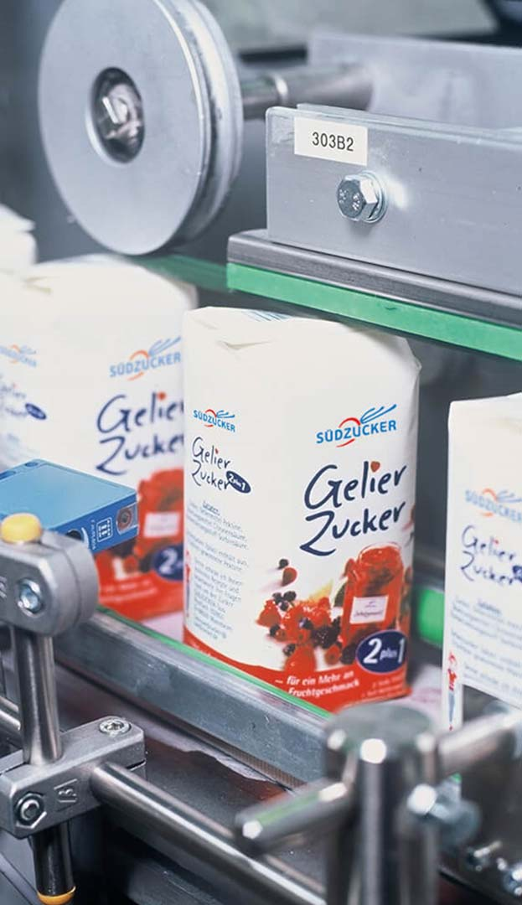

Südzucker-Gruppe: Global und lokal, in über 30 Ländern zu Hause
Case Study
Lebensmittel
valantic sorgt dafür, dass den Südzucker-Mitarbeitenden die Stammdaten-Pflege versüßt wird.
Europas größter Zuckerproduzent Südzucker verarbeitet pro Jahr 4,5 Mio. Tonnen Zuckerrüben und unterhält weltweit über 100 Produktionsstandorte​
Gewünscht war ein durchgängiges, einheitliches Stammdaten-Management für alle 10 Gesellschaften​
Das SAP MDC Master Data Cockpit erfüllte alle Anforderungen und begeistert die Anwender*innen
Die dank des MDC von valantic gewonnene Transparenz über sämtliche Gesellschaften ist für alle eine enorme Arbeitserleichterung.
Notes:
https://www.valantic.com/referenzen/suedzucker-automatisiert-sap-stammdatenpflege-mit-mdc-master-data-cockpit/

Slide 49
Südzucker-Gruppe: Global und lokal, in über 30 Ländern zu Hause
Case Study
Lebensmittel
Eine verbesserte Stammdaten-Qualität und -Aktualität sollte wichtige Prozesse gesellschaftsübergreifend beschleunigen und Fehler reduzieren – in allen 10 Gesellschaften.
Das SAP Stammdaten-Management konnte nicht alle Anforderungen erfüllen. Die Wahl fiel auf das vollständig in SAP integrierte MDC Master Data Cockpit des SAP Gold-Partners valantic.
Herausforderung
Beratungsansatz & Technologie
Die Arbeitsaufwände der Fachbereiche beim Stammdatenmanagement und die Durchlaufzeiten wurden erheblich reduziert. Anwender*innen sind vom MDC von valantic begeistert.
Kundennutzen
Transparenz
Kürzere Durchlaufzeiten
Verringerte Fehlerquote
Notes:
https://www.valantic.com/referenzen/suedzucker-automatisiert-sap-stammdatenpflege-mit-mdc-master-data-cockpit/

Slide 50


Käseproduzent Hochland
Case Study
Lebensmittel
valantic sorgt dafür, dass Hochland die digitale Transformation mit SAP S/4HANA erfolgreich meistert.
Der Support von SAP für das bisherige System SAP R/3 läuft aus. Hochland muss handeln, um Wettbewerbsnachteile in Zukunft zu vermeiden
Hochland und valantic wählen einen Greenfield-Ansatz mit Brownfield-Sprenkeln – flexibel und pragmatisch
Hochland und valantic erzielen mit agilen Projektmethodiken sehr gute Ergebnisse
Hochland ist mit S/4HANA sicher für zukünftigen Erfolg aufgestellt. Bis 2024 soll das Migrationsprojekt abgeschlossen sein.
Notes:
https://www.valantic.com/referenzen/hochland-migriert-auf-sap-s4hana/

Slide 51
Käseproduzent Hochland
Case Study
Lebensmittel
Migration eines 20 Jahre alten SAP R/3 Systems mit einer Vielzahl von Eigenentwicklungen auf das neue SAP S/4HANA System.
Hochland entschied sich für einen pragma-tischen Greenfield-Ansatz. "Continuous Dis-covery & Delivery“ verzahnt über Sprints die Planung und Realisierung von (Teil)Prozessen und kommt schnell zu sehr guten Ergebnissen.
Herausforderung
Beratungsansatz & Technologie
S/4HANA wird die Grundlage einer digitalen Transformation und ist wesentliche Komponente des Projektes S/4 Future, zu dem auch IBP, HCM, MES, Big Data Analytics und die Weiterbildung des Teams gehören.
Kundennutzen
Zukunftssicherheit
Wettbewerbstärke
Agilität
Notes:
https://www.valantic.com/referenzen/hochland-migriert-auf-sap-s4hana/

Slide 52


HOMANN Feinkost
Case Study
Lebensmittel
valantic sorgt dafür, dass bei Homann nicht nur die Zutaten, sondern auch die Systeme perfekt
harmonieren.
Homann Feinkost ist eine Tochtergesellschaft der Unternehmensgruppe Theo Müller (UTM)
Zur Zukunftssicherung konsolidiert UTM kontinuierlich die Kernprozesse und IT-Landschaft im wachsenden Unternehmen
Integration der SAP Umgebung von Homann mit zahlreichen Subsystemen in die SAP Landschaft von UTM für eine integrierte System- und Datenbasis
Die harmonisierte SAP Landschaft schafft ein solides Fundament für künftige Optimierungen und Prozessharmonisierungen.
Notes:
https://www.valantic.com/referenzen/sap-harmonisierung-homann-feinkost/

Slide 53
HOMANN Feinkost
Case Study
Lebensmittel
Schaffung einer integrierten SAP Umge-bung mit einheitlicher Datenbasis für die Homann Standorte, Anbindung vieler Sub-systeme, Harmonisierung der Kernbereiche, Datenmigration und Testmanagement.
Frühzeitige Vorbereitung der Datenmigra-tion, Branchen- und Technologie-Know-how, konsequentes Risiko-management für einen reibungslosen Go-Live ohne Störung des Geschäftsbetriebs.
Herausforderung
Beratungsansatz & Technologie
Zukunftssichere Systembasis für spätere Prozessoptimierungen in der Gruppe etabliert. Meilenstein-Projekt innerhalb des Termin- und Budgetrahmens umgesetzt.
Kundennutzen
Systemharmonisierung
Prozessoptimierung
Zukunftssicherung
Notes:
https://www.valantic.com/referenzen/sap-harmonisierung-homann-feinkost/

Slide 54


Lorenz Bahlsen Snack-World
Case Study
Lebensmittel
Mithilfe des Master Data Cockpits von valantic können wir nun die Workflows flexibel gestalten und auf unsere Bedürfnisse anpassen. Selbst neue Materialarten oder neue Werke sind mit nur geringem Aufwand schnell im MDC integrierbar.
Mario Kernjak, Projektleitung Lorenz Snack-World
Einführung einer neuen Lösung für das SAP-Stammdatenmanagement: die Wahl fiel auf das SAP-Add-on „Master Data Cockpit“ (MDC) von valantic
Artikelanlageprozesse in SAP werden vereinfacht und beschleunigt und eine kontinuierlich hohe Datenqualität sichergestellt
Eindeutige Definition der Verantwortlichkeiten für die unterschiedlichen Felddefinitionen und ein nachweisliches Vier-Augen-Prinzip über den Artikelstamm und die Umfeld-Daten
Eine gleichbleibend hohe SAP-Stammdatenqualität sorgt bei Lorenz dafür, dass es schmeckt, wenn man snackt.
Notes:
https://www.valantic.com/referenzen/lorenz-snack-world-optimiert-materialanlagenprozesse-in-sap-mit-dem-master-data-cockpit/

Slide 55
Lorenz Bahlsen Snack-World
Case Study
Lebensmittel
Eine neue Lösung für das SAP-Stammdaten-management sollte den Artikelanlageprozess in SAP vereinfachen, beschleunigen und eine kontinuierliche hohe Datenqualität mithilfe eines Vier-Augen-Prinzips sicher stellen.
„Master Data Cockpit“ von valantic. Durch die automatisierte Anlage der Stammdaten zu Material, Debitoren und Kreditoren wird der Pflegeaufwand stark reduziert und Eingabefehler werden vermieden.
Herausforderung
Beratungsansatz & Technologie
Neues Material wird im MDC mit vordefi-nierten Werten in einem Schritt angelegt. Für jede Materialart können eigene Abläufe defi-niert werden. Zudem können nun Fristen gesetzt und der Status einzelner Schritte kontrolliert werden.
Kundennutzen
Verkürzung der Durchlaufzeiten
Verkürzung der Gesamt-Workflowdauer
Reduzierung manueller Fehler
Notes:
https://www.valantic.com/referenzen/lorenz-snack-world-optimiert-materialanlagenprozesse-in-sap-mit-dem-master-data-cockpit/

Slide 56


VITAKRAFT
Case Study
Tiernahrung
valantic sorgt dafür, dass bei Vitakraft die Katze weiß, was in den Napf kommt.
Globales Berechtigungsmanagement für 420 SAP Anwender*innen
Einfache Rollenpflege, Kontrolle und Dokumentation kritischer Berechtigungen
Einführung der valantic Software apm atlantis
Massenänderungen auf Knopfdruck
Der Automatisierungsgrad der Rollenpflege ist mit apm atlantis sehr hoch. Auch kleine Teams können alle täglichen Anfragen spielend bewältigen.
Notes:
https://www.valantic.com/referenzen/sap-integriertes-berechtigungskonzept-fuer-vitakraft/

Slide 57
VITAKRAFT
Case Study
Tiernahrung
Komfortable Vergabe und Verwaltung von Zugriffsrechten, geringer Schulungsaufwand, automatische Prüfung auf kritische Transaktionen.
Ein in SAP integriertes, länderübergreifend einheitliches und automatisiertes Berechtigungsmanagement.
Herausforderung
Beratungsansatz & Technologie
Eine garantiert gesetzeskonforme, integrierte Lösung, die den täglichen Administrationsaufwand für die Rollenpflege sehr deutlich reduziert.
Kundennutzen
Notes:
https://www.valantic.com/referenzen/sap-integriertes-berechtigungskonzept-fuer-vitakraft/

Slide 58
Notizen zu SAP Referenzen
Weitere Slides zu SAP Referenzen sind zukünftig auch unter den Rubriken zu finden:
Supply Chain Excellence (z. B. SAP EWM, SAP, IBP, SAP TM etc.)
Digital Strategy & Analytics (u. a. zu SAP SAC)
Customer Experience (u. a. SAP Commerce Cloud, SAP Sales Cloud etc.)

Slide 59
Smart Industries
Referenzen

Slide 60


Wingcopter – Fluglogistik von ihrer besten Seite
Case Study
Luftfahrt
valantic sorgt dafür, dass die Lieferdrohnen von Wingcopter effizienter durchstarten.
Mit der Product-Lifecycle-Management-Lösung (PLM) von valantic hebt die Effizienz in der Planung und Fertigung ab.
Wingcopter ist ein deutscher Hersteller von Lieferdrohnen, die senkrecht starten und landen können.
Lieferdrohnen müssen den unterschiedlichen Vorgaben lokaler Behörden entsprechen. Die hohe Varianz in der Planung und Fertigung führte zu Effizienzverlusten.
Eine strategische PLM-Lösung sollte die verschiedenen Komponenten und Konfigurationen effizient und transparent verwalten.
Die integrierte Lösung von valantic aus vier Schlüsselkomponenten optimierte die Planungs- und Produktionsprozesse – ein Booster für den Geschäftserfolg.
Notes:
https://www.valantic.com/de/referenzen/wingcopter-fluglogistik-von-ihrer-besten-seite/

Slide 61
Wingcopter – Fluglogistik von ihrer besten Seite
Case Study
Luftfahrt
Hohe Varianz in den Planungs- und Produktionsprozessen, zu starke Datenduplizierung, Fehlen von Freigabeprozessen und einer standardisierten Produktstruktur.
PLM-Spezialist*innen von valantic analysierten Prozesse, Infrastruktur und Geschäftsanforderungen gemeinsam mit den Stakeholdern für die Entwicklung einer integrierten Lösung.
Herausforderung
Beratungsansatz & Technologie
Die valantic PLM-Lösung aus vier Schlüsselkomponenten schafft mehr Transparenz, Flexibilität und Sicherheit. Die Effizienz steigt, die Aufwände sinken.
Kundennutzen
Transparenz
Rentabilität
Kundenzufriedenheit
Notes:
https://www.valantic.com/de/referenzen/wingcopter-fluglogistik-von-ihrer-besten-seite/

Slide 62
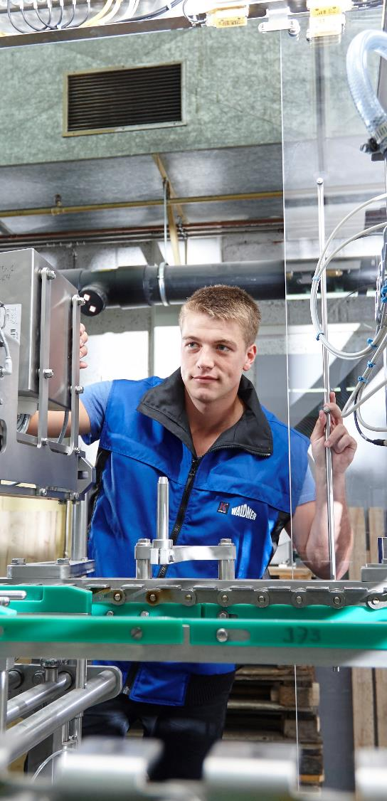

Projekt- und Produktionsplanung bei Hermann Waldner integriert
Case Study
Maschinen- und Anlagenbau
„Wir haben ein Höchstmaß an Transparenz in der Planung und Stabilität in den Prozessen gewonnen.“ Dr.-Ing. Christian Küber, Head of Technical Applications bei WALDNER
Herrmann Waldner, Spezialist für die Herstellung vollautomatischer Füll- und Verschließmaschinen sowie Verpackungsanlagen, beschäftigt weltweit rund 1600 MA.
Anlässlich der Einführung von SAP S/4HANA sollten die Planungsprozesse optimiert und neu definiert werden.
Die bereits eingesetzte APS-Software wayRTS von valantic wurde in diesem Projekt um die Komponente wayPRO erweitert.
Perfektes Zusammenspiel: SAP steht bei Waldner heute für die Datenhoheit, die Terminhoheit hält die waySuite von valantic.
Notes:
https://www.valantic.com/de/referenzen/produktionsplanung-projektplanung-aps-wayrts-bei-waldner/

Slide 63

Projekt- und Produktionsplanung bei Hermann Waldner integriert
Case Study
Maschinen- und Anlagenbau
Transparenz schaffen trotz hoher Komplexität in der Projektplanung, Planungsprozesse optimieren anlässlich SAP S/4 HANA Einführung
SAP S/4HANA wird als datenführendes System eingesetzt, ergänzt durch Advanced Planning & Scheduling in wayRTS von valantic
Herausforderung
Beratungsansatz & Technologie
Transparente Planung und Visualisierung komplexer Zusammenhänge sowie effiziente Arbeitsteilung zwischen ERP- und APS-System
Kundennutzen
Planungstransparenz
Prozessstabilität
Planungssicherheit
Notes:
https://www.valantic.com/de/referenzen/produktionsplanung-projektplanung-aps-wayrts-bei-waldner/

Slide 64


Tecan – Digitale Zwillinge verbessern Laborprozesse
Case Study
LIFE-SCIENCE
IoT-Plattform von valantic nimmt Betriebsdaten unter die Lupe.
Cloud-basierte IoT-Plattform erhöht Effizienz und Produktivität durch Vernetzung von Laborgeräten und Analyse von Betriebsdaten.
Tecan ist ein internationaler Laborgerätehersteller und Marktführer für Laborautomation im Life-Science-Bereich.
valantic hat für Tecan die IoT-Plattform IntrospectTM geschaffen, mit der Laborbetreiber die Betriebsdaten all ihrer Labore und Roboter als Digital Twins analysieren können.
Die Plattform wurde nach einem dreiwöchigen Proof of Concept entwickelt, mit Kundenfeedback optimiert und innerhalb von neun Monaten zur Marktreife gebracht.
Kunden von Tecan profitieren heute von einer verbesserten Transparenz und Optimierung ihrer Laborprozesse.
Tecan verzeichnet für IntrospectTM seither eine hohe Kundennachfrage. Die Plattform bietet außerdem viel Potenzial für weitere Optimierungen und Serviceangebote.
Notes:
https://www.valantic.com/de/referenzen/mehr-effizienz-und-produktivitaet-bei-tecan/

Slide 65
Tecan – Digitale Zwillinge verbessern Laborprozesse
Case Study
LIFE-SCIENCE
Schnelle Entwicklung einer IoT-Plattform für die Vernetzung von Laborgeräten trotz hoher Sicherheits- und Dokumentationsanforderungen.
Agile Entwicklungsmethodik mit dreiwöchigem Proof of Concept, Optimierung dank Kundenfeedback, Entwicklung einer marktreifen Plattform auf ThingWorx-Basis in neun Monaten.
Herausforderung
Beratungsansatz & Technologie
Die Lösung ermöglicht die standortübergreifende Vernetzung von Laborgeräten und stellt umfassende Informationen und Analysen zu deren Zustand, Auslastung und Verbrauch bereit.
Kundennutzen
Transparenz
Prozessoptimierung
Kundennachfrage
Notes:
https://www.valantic.com/de/referenzen/mehr-effizienz-und-produktivitaet-bei-tecan/

Slide 66
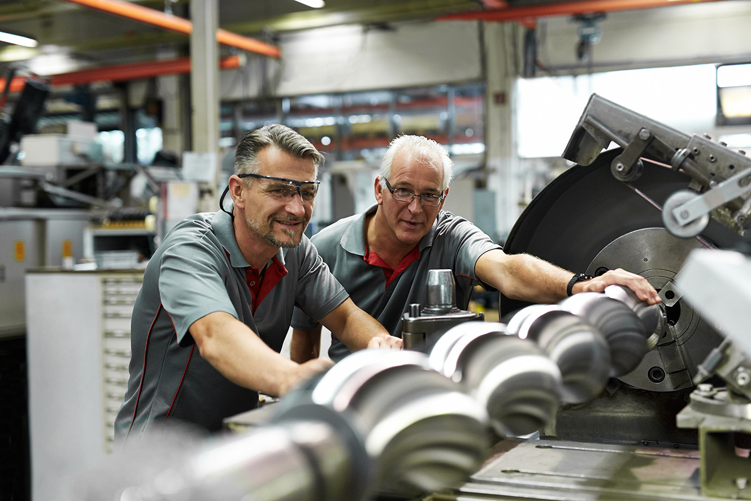

SCM-Prozesse beim Pumpen-hersteller SEEPEX optimiert
Case Study
Maschinenbau
valantic sorgt dafür, dass bei SEEPEX niemandem vor Stress „die Pumpe geht“.
SEEPEX ist ein führender Spezialist im Bereich Pumpentechnologie. Das Unternehmen beschäftigt über 800 Mitarbeiter in 70 Ländern.
Durch die Einführung der Advanced Planning & Scheduling Software wayRTS von valantic wurde die Planungsorganisation neu arrangiert, die Liefertreue des Werks in Bottrop nahezu verdoppelt, die weltweiten Lieferketten optimiert.
Kundenaufträge können so realistisch eingeplant, Engpässe im Auftragsnetz visualisiert und Lösungsansätze simuliert werden.
Dank valantic läuft bei SEEPEX jetzt die Produktionsplanung richtig rund.
Notes:
https://www.valantic.com/de/referenzen/valantic-optimiert-scm-bei-seepex/

Slide 67
SCM-Prozesse beim Pumpenhersteller SEEPEX optimiert
Case Study
Maschinenbau
Intransparenz kritischer Termine führte zu Mängeln in der Liefertreue. Komplexe Disposition und Terminfindung verhinderten eine effektive Kapazitätsplanung. Auch die weltweite Bedarfsplanung war mangelhaft.
valantic half bei der Optimierung der Supply-Chain-Prozesse und der Einführung der APS-Software wayRTS in der Zentrale in Bottrop sowie in Enon (Ohio/USA).
Herausforderung
Beratungsansatz & Technologie
Durchlauf- und Lieferzeiten konnten reduziert und die Planungsqualität deutlich erhöht werden.
Kundennutzen
Liefertreue
Planungssicherheit
Beschleunigte Durchlaufzeiten
Notes:
https://www.valantic.com/de/referenzen/valantic-optimiert-scm-bei-seepex/

Slide 68


PlastiVation – Spritzgießtechnik vom Feinsten dank PLM
Case Study
Maschinenbau
valantic sorgt dafür, dass PlastiVation in Engineering, Produktion und Verkauf noch erfolgreicher wirtschaftet.
Durch Produkt Lifecycle Management von valantic erhöht PlastiVation die Effizienz und Produktivität im gesamten Unternehmen.
Das Maschinenbau-Startup PlastiVation unterstützt Unternehmen dabei, ihre Kunststoffproduktion digital, effizient und intelligent zu gestalten.
PLM reduziert Zeit- und Kostenaufwände und erhöht die Transparenz im gesamten Engineering-Prozess.
PLM-Spezialist*innen von valantic analysieren Prozesse und Geschäftsanforderungen und entwickelten eine robuste, integrierte Lösung.
Die Transparenz, Übersicht und Effizienz in den Planungs- und Produktionsprozessen steigen deutlich. PLM ist der Booster für den Geschäftserfolg.
Notes:
https://www.valantic.com/de/referenzen/plastivation-product-lifecycle-management-plm/

Slide 69
PlastiVation – Spritzgießtechnik vom Feinsten
Case Study
Maschinenbau
Eine hohe Varianz in den Engineering-, Planungs- und Produktionsprozessen treibt Zeit- und Kostenaufwände in die Höhe.
PLM-Spezialist*innen von valantic analysieren die Prozesse, die Infrastruktur und die Geschäftsanforderungen gemeinsam mit allen Stakeholdern.
Herausforderung
Beratungsansatz & Technologie
Eine integrierte PLM-Lösung schafft mehr Transparenz, Produktivität und Sicherheit. Die Effizienz steigt, die Aufwände sinken.
Kundennutzen
Transparenz
Produktivität
Geschäftserfolg
Notes:
https://www.valantic.com/de/referenzen/plastivation-product-lifecycle-management-plm/

Slide 70


Ottobock – optimierte Produktionsplanung
Case Study
Medizintechnik
Mit der waySuite von valantic sind Produktions-stätten bei Ottobock immer gut versorgt.
Für Menschen mit eingeschränkter Mobilität entwickelt Ottobock seit 1919 Versorgungslösungen. Dahinter stehen über 9.000 Mitarbeitende an weltweit 60 Standorten.
Der Aufwand für die Produktionsplanung sollte durch eine Teilautomatisierung verringert werden.
Eine kapazitive Optimierung von Arbeitsplätzen und Fertigungshilfsmitteln führt heute bei Ottobock zu ausbalancierten Produktionsplänen.
Mit einer teilautomatisierten Produktionsplanung und Simulationen in Echtzeit erhöht Ottobock seine Termintreue und Produktivität.
Notes:
https://www.valantic.com/de/referenzen/wie-ottobock-die-liefertreue-erhoeht/

Slide 71
Ottobock – optimierte Produktionsplanung
Case Study
Medizintechnik
Aufwendige Kapazitätsplanung auf Basis von SAP ECC und Microsoft Excel sollte durch Realtime APS Software abgelöst werden.
Initiale PP/DS-Prozess-Workshops, anschließend Einführung der waySuite als zusätzliche Standardsoftware neben SAP
Herausforderung
Beratungsansatz & Technologie
Mit der waySuite wurde die Produktionsplanung in Echtzeit für verschiedene Ausgangszenarien simuliert und dadurch die Produktivität erhöht.
Kundennutzen
Termintreue
Produktivität
Transparenz
Notes:
https://www.valantic.com/de/referenzen/wie-ottobock-die-liefertreue-erhoeht/

Slide 72
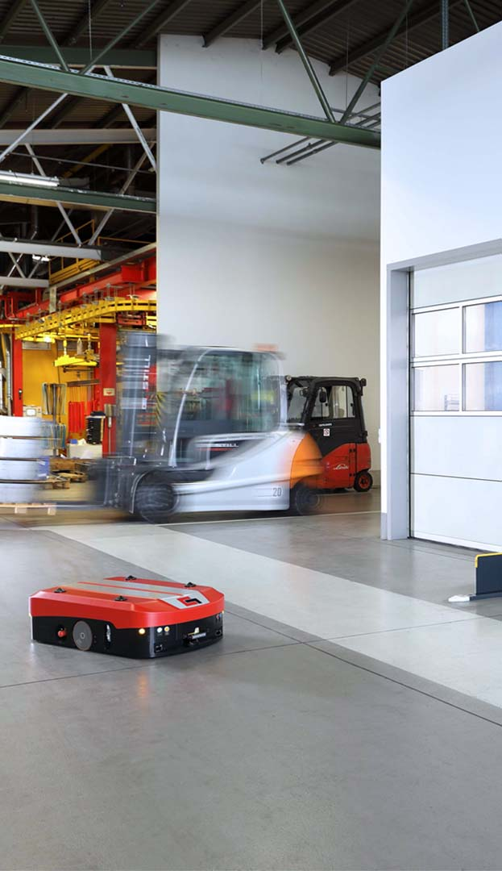

Grenzebach
Case Study
Anlagenbau / Automatisierungstechnik
valantic sorgt dafür, dass Grenzebach weltweit plant und Kunden optimal bedient.
Grenzebach ist ein auf Anlagenbau und Automatisierungstechnik spezialisiertes Familienunternehmen
Niederlassungen weltweit in Deutschland, Belgien, Griechenland, Rumänien, den USA, Brasilien, China, Indien und Russland
Die standort- und funktionsübergreifende Planungslösung waySuite erhöht Effizienz und Produktivität
Das Staffelstabkonzept der waySuite von valantic verkürzt Durchlaufzeiten und erhöht die Planungssicherheit
Alle Projektziele wurden gemeinsam mit valantic erreicht.
Notes:
https://www.valantic.com/referenzen/grenzebach-plant-und-steuert-supply-chain-prozesse-mit-der-waysuite/

Slide 73
Grenzebach
Case Study
Anlagenbau / Automatisierungstechnik
Gesucht war eine integrierte, standort- und projektübergreifende Planungslösung für den gesamten S&OP-Prozess von Auftragseingang und Produktion bis Montage und Betrieb.
Der Staffelstabsgedanke ist der Kern des neuen Planungsleitbildes. Die synchronisierte Supply-Chain-Planung mit der waySuite bringt entscheidende Vorteile.
Herausforderung
Beratungsansatz & Technologie
Sicherer, termingerechter und effizienter Abschluss auch von anspruchsvollen Mehrwerke-Projekten. Zeit-, Kosten- und Produktivitätsgewinne im gesamten S&OP-Prozess.
Kundennutzen
Produktivität
Zeitgewinne
Planungssicherheit
Notes:
https://www.valantic.com/referenzen/grenzebach-plant-und-steuert-supply-chain-prozesse-mit-der-waysuite/

Slide 74


BBC Cellpack Technology: Schweizer Präzisionskunststoffe und Metallteile
Case Study
Kunstoff- und Metallverarbeitende Industrie
valantic sorgt dafür, dass BBC Cellpack Technology stets termintreu liefert.
BBC Cellpack Technology AG produziert hoch-präzise Fertigteile aus Kunststoff oder Metall
Manuelle Planungsprozess und Datenpflege mittels Excel und Papier waren jedoch ineffizient und fehleranfällig
Durch den Einsatz der Sales & Operations Planning Software waySuite wurden Logistik- und Wertschöpfungsprozesse erheblich optimiert
Eine transparente Mehrwerkeplanung erleichtert nun das Handling von Umlagerungsbestellungen, optimiert Bestände und erhöht die Liefertreue
Eine Datenbasis über Werksgrenzen hinweg schaffte schnell spürbare Vorteile.
Notes:
https://www.valantic.com/referenzen/mehrwerkeplanung-mit-der-waysuite-bei-behr-bircher-cellpack-bbc/

Slide 75
BBC Cellpack Technology: Schweizer Präzisionskunststoffe und Metallteile
Case Study
Kunstoff- und Metallverarbeitende Industrie
Der Planungsprozess war mit zahlreichen Excel-Tools, manueller Datenpflege und viel Papier schwerfällig. Viele Mitarbeiter steckten viel Aufwand in eine Planung, die mangels Transparenz und gemeinsamer Datenbasis fehleranfällig war.
Durch die Einführung der Sales & Operations Planning Software waySuite von valantic wurden Planungsprozesse erheblich verbessert und Logistik- und Wertschöpfungsprozesse optimiert.
Herausforderung
Beratungsansatz & Technologie
Papier- und Excel-basierter Aufwand wurde reduziert. PowerBI wird durch wayRTS Daten befüllt und liefert verlässliche KPIs. Die Termintreue der Fertigung wurde so massiv gesteigert und Lagerbestände reduziert.
Verringerung der Vorratsbestände
Kundennutzen
Einhaltung von Fristen
Senkung der Verwaltungskosten
Notes:
https://www.valantic.com/referenzen/mehrwerkeplanung-mit-der-waysuite-bei-behr-bircher-cellpack-bbc/

Slide 76


STOLL
Case Study
Maschinenbau
valantic sorgt dafür, dass bei Stoll die Prozesse wie am Schnürchen laufen.
Stoll produziert seit über 145 Jahren Flachstrickmaschinen und ist Innovationsführer im Bereich Fashion & Technology
Die Analyse von valantic ergab Optimierungs-potenziale im strategischen und operativen Einkauf sowie angrenzender Prozesse
Klassifizierung der Zukaufmaterialien und der Lieferanten, Termin- und Mengentreue
Entwicklung einer optimierten Einkaufstrategie
Stoll und valantic erproben innovative Einkaufskonzepte in Pilotprojekten.
Notes:
https://www.valantic.com/referenzen/optimierung-der-einkaufsprozesse-bei-stoll/

Slide 77
STOLL
Case Study
Maschinenbau
Einkaufsstrategien, Materialdisposition, Schnittstellen und Planungsprozesse bleiben unter ihrem Höchstpotenzial, weshalb ein Projekt zur Erarbeitung von Optimierungspotenzialen aufgesetzt wurde.
IST-Analyse und SOLL-Konzept für den strategischen/operativen Einkauf und die Materialdisposition. valantic entwickelt innovative Handlungsempfehlungen für die erfolgreichere Vertriebsplanung.
Herausforderung
Beratungsansatz & Technologie
Höhere Effizienz und Präzision in der Planung, sinkende Kosten, gesteigerter Vertriebserfolg und Termintreue sowie zufriedenere Kunden sind Ergebnisse des gemeinsamen Projektes.
Kundennutzen
Planung
Effizienz
Vertriebserfolg
Notes:
https://www.valantic.com/referenzen/optimierung-der-einkaufsprozesse-bei-stoll/

Slide 78


HOHNER und SONOR optimieren Supply Chain Management mit wayRTS
Case Study
Musikinstrumenten-Fertigung & -Handel
valantic sorgt dafür, dass beim Instrumenten-Hersteller Hohner/Sonor der Beat stimmt.
Umsetzung einer werksübergreifenden Fertigungs- und Supply-Chain-Planung
Einführung der valantic APS Software wayRTS
Vollständige Transparenz über die gesamte Wertschöpfungskette
Lieferfähigkeit und Liefertreue werden verbessert, Zeit- oder Bestandspuffer abgebaut
Elektronische Übermittlung der Arbeitsvorräte und Betriebsdatenerfassung
Der Unternehmens-Beat stimmt und das Konzert kann beginnen!
Notes:
https://www.valantic.com/referenzen/hohner-und-sonor-optimieren-supply-chain-management-mit-wayrts/

Slide 79
HOHNER und SONOR optimieren Supply Chain Management mit wayRTS
Case Study
Musikinstrumenten-Fertigung & -Handel
Durch die Einführung eines internationalen SAP ERP-Systems beim Weltmarktführer für Mundharmonikas und Akkordeons, HOHNER, der Schwesterfirma SONOR sowie dem Partner in Taiwan musste auch die bestehende APS-Software von valantic abgelöst und eine neue, standortübergreifende Planungs-Lösung implementiert werden.
Durch die parallele Einführung von SAP durch ein Beraterteam aus Taiwan und wayRTS durch valantic arbeitete vor allem das valantic Team mit „beweglichen Zielen“. Die Zusammenarbeit zwischen den Projektteams klappte gut, und es zeigte sich, dass die Exportschnittstelle von wayRTS eine Qualitätskontrolle für die Migration der Daten nach SAP darstellte.
Herausforderung
Beratungsansatz & Technologie
Vollständige werksübergreifende Transparenz über den Wertschöpfungs-prozess, die Lieferfähigkeit und die Liefertreue wurden verbessert und Sicherheitspuffer in Form von Zeit oder Bestand abgebaut.
Kundennutzen
Notes:
https://www.valantic.com/referenzen/hohner-und-sonor-optimieren-supply-chain-management-mit-wayrts/

Slide 80


thyssenkrupp Materials – Anarbeitungsspezialist für Stahl und Aluminium aus Krefeld
Case Study
Industrie
valantic sorgt dafür, dass bei thyssenkrupp der Stahl weiß, wo der Hammer hängt.
Der Stahl- und Aluminium-Experte thyssenkrupp überführte seine Einkaufsprozesse von Excel in die Cloud
Mit SAP Integrated Business Planning (IBP) wurde eine teilautomatisierte Absatz-, Einkaufs- und Dispositionsplanung eingeführt, die Effizienz schafft und für Transparenz sorgt
Optimierung der Absatz-, Einkaufs- und Dispositionsplanung sowie Abmilderung von Nachfrageschwankungen und hohem Preisdruck
Eine integrierte Planung aus der Cloud für Einkauf, Absatz und Disposition generiert echte Effizienzvorteile.
Notes:
https://www.valantic.com/referenzen/thyssenkrupp-macht-grossen-planungssprung-in-die-cloud-mit-sap-ibp/

Slide 81
thyssenkrupp Materials – Anarbeitungsspezialist für Stahl und Aluminium aus Krefeld
Case Study
Industrie
Einkaufsprozesse mittels Excel- und Template-basierter Planung in die Cloud überführen und so Effizienzsteigerungen generieren.
Cloud-Lösung SAP IBP für die integrierte, teilautomatisierte Absatz-, Einkaufs- und Dispositionsplanung.
Herausforderung
Beratungsansatz & Technologie
Schaffung von Transparenz und Flexibilität, Steigerung der Effizienzpotenziale in der Absatz-, Einkaufs- und Dispositionsplanung sowie Abmilderung von Nachfrageschwankungen und hohem Preisdruck.
Kundennutzen
Notes:
https://www.valantic.com/referenzen/thyssenkrupp-macht-grossen-planungssprung-in-die-cloud-mit-sap-ibp/

Slide 82
Customer Experience
Referenzen

Slide 83


SIMPLON – Performancestarke Online-Präsenz
Case Study
Fahrradhersteller
valantic sorgt dafür, dass Bike Fans gar nicht mehr vom Sattel steigen wollen.
SIMPLON offeriert innovative High-End-Bikes mit ausgeklügelten Technologien und Spitzen-Design.
Eine Online-Präsenz für Kunden und ein Bestell-Shop für Händlern sollten höchste Ansprüche erfüllen und eine herausragende Customer Experience bieten.
Der neue Web-Shop im dynamischen responsiven Design lässt keine Wünsche offen, Performance Marketing und Social Media treiben den Traffic
Von Null auf Highspeed in Rekordzeit – KPIs nach einem Jahr: Traffic +70% - Anzahl neuer Nutzer +72% - Anzahl Sitzungen +72%
Notes:
https://www.valantic.com/de/referenzen/rundum-betreuung-fuer-simplon/

Slide 84
SIMPLON – Performancestarke Online-Präsenz
Case Study
Fahrradhersteller
Erstklassige Bikes mit vielen Highend Features verlangen nach einer erstklassigen Online-Präsenz. Händler sollen im eShop schnell und einfach ihre Bedarfe bestellen können.
Eine Content- und Performance-optimierte Web-Präsenz im responsiven Design lässt keine Wünsche offen. B2B-Portal, B2C-Shop, Social Media, Newsletter, simplon.TV und ein Magazin treiben den Traffic nach oben.
Herausforderung
Beratungsansatz & Technologie
Die Highend-Webpräsenz für Highend-Bikes von valantic zahlt sich direkt aus:
Traffic +70%
Anzahl neuer Nutzer +72%
Anzahl Sitzungen +72%
Kundennutzen
Traffic
Kundenzufriedenheit
Kundenkontakte
Notes:
https://www.valantic.com/de/referenzen/rundum-betreuung-fuer-simplon/

Slide 85


Konzernweite Kundentypologie für die Mainzer Stadtwerke
Case Study
Energieversorgung
Auf Basis des neu erlangten Verständnisses unserer Kundenstruktur werden wir nun in Zukunft viele Synergie-potentiale heben können.
Christian Hoffmann, Abteilungsleiter Kunde & Öffentlichkeit bei den Mainzer Verkehrsgesellschaft
Die Mainzer Stadtwerke sind der regionale Energieversorger in und um Mainz. 1.700 Mitarbeiter*innen versorgen über 370.000 Einwohner*innen mit Strom, Gas, Wasser, Wärme, öffentlicher Mobilität und mehr.
Da keine konzernübergreifende Sicht auf die Kunden vorhanden war, konnten Synergien nicht optimal genutzt werden.
valantic entwickelte eine einheitliche, konzern-weite Kundentypologie für alle Gesellschaften der Mainzer Stadtwerke.
Das einheitliche Kundenverständnis sorgt für eine Steigerung der Kundenzentrierung und eine höhere Kundenzufriedenheit.
Notes:
https://www.valantic.com/referenzen/kundentypologie-fuer-die-mainzer-stadtwerke/

Slide 86
Konzernweite Kundentypologie für die Mainzer Stadtwerke
Case Study
Energieversorgung
Es gab keine einheitliche, konzernübergreifende Sicht auf die Kunden, wodurch die Nutzung von Synergien bei der Betreuung von Kunden oder der Produktentwicklung nicht möglich war.
Mit Hilfe des „Kundentypologie-Builders“ der valantic wurde eine einheitlichen konzernweiten Kundentypologie entwickelt.
Herausforderung
Beratungsansatz & Technologie
Die Mainzer Stadtwerke konnte ein einheitliches Kundenverständnis entwickeln, um ihre Kundenzentrierung zu steigern und bestehende Synergien für Cross-Selling, Produkt- und Serviceinnovationen und eine höhere Kundenzufriedenheit zu nutzen.
Kundennutzen
Kundenzufriedenheit
Cross-Selling
Produkt- und Serviceinnovationen
Notes:
https://www.valantic.com/referenzen/kundentypologie-fuer-die-mainzer-stadtwerke/

Slide 87


Höfats – E-Commerce-Plattform für B2B und B2C
Case Study
Wohnaccessoires
valantic sorgt dafür, dass höfats Kunden vom Onlineshop Feuer und Flamme sind.
Der junge Designspezialist höfats aus dem Allgäu bietet Wohnaccessoires rund ums offene Feuer, von Fackeln bis zu Tischgrills.
Für das weitere, internationale Wachstum wurde sehr schnell eine E-Commerce-Plattform für Endkunden und Handelspartner benötigt.
valantic realisierte in fünf Monaten einen skalierbaren, zukunftssicheren Onlineshop für B2B und B2C auf Basis von Shopware 6.
Moderne, flexible Lösung schafft nahtloses B2B-Einkaufserlebnis, eine höhere Conversion Rate im B2C und mehr Effizienz.
Notes:
https://www.valantic.com/de/referenzen/hoefats/

Slide 88
Höfats – E-Commerce-Plattform für B2B und B2C
Case Study
Wohnaccessoires
Schnelle Umsetzung eines skalierbaren Onlineshops für B2B und B2C, der auch die Steuer- und Gewährleistungsanforderungen internationaler Standorte erfüllt.
Hybride E-Commerce-Lösung auf Basis von Shopware 6 mit Anbindung von Xentral (ERP), PayPal, Amazon und Stripe. Abwicklung aller Vertriebswege über eine Plattform im modernen Online-Store-Design.
Herausforderung
Beratungsansatz & Technologie
Optimierte Einkaufserlebnisse für Endkunden und Handelspartner; mehr Effizienz durch Prozessautomatisierungen bei der Bestellungsabwicklung und beim Preis- und Liefermanagement.
Kundennutzen
Umsetzungstempo
Customer Experience
Effizienz
Notes:
https://www.valantic.com/de/referenzen/hoefats/

Slide 89


ESA automatisiert das Testen ihres Online-Shops
Case Study
Werkstättenbedarf
„Wir haben unsere wichtigsten und wiederkehrenden Testfälle in das automatische Testing eingebunden. Dadurch sparen wir enorm viel Zeit. Und bei einem Testfall, der einen Fehler identifiziert, können die Entwickler*innen diesen sofort überprüfen.“
Christine Wälchli, Business Analyst bei ESA
Die Schweizer Einkaufsgenossenschaft ESA ist Vollanbieterin für Auto- und Motorfahrzeug-Werkstätten.
Ihre 10.000 Kund*innen versorgt die ESA mit allem, was Garagen-, Karosserie- und branchenrelevante Retail-Betriebe brauchen.
Zur kontinuierlichen Weiterentwicklung des E-Shops waren regelmäßige Tests notwendig.
Gemeinsam mit dem valantic-Team wurden automatisierte E2E-Regressionstests implementiert.
Das Testen neuer Shop-Funktionen läuft automatisiert und reibungslos.
Notes:
https://www.valantic.com/de/referenzen/esa-profitiert-von-automatisierten-e2e-tests/

Slide 90

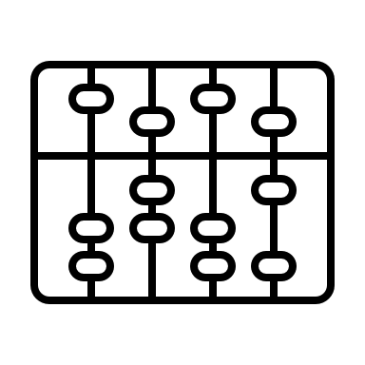

ESA automatisiert das Testen ihres Online-Shops
Case Study
Werkstättenbedarf
Die laufende Weiterentwicklung des ESA-Onlineshops sollte mit kontinuierlichen Tests optimiert werden. So sollten Fehler frühzeitig entdeckt und der manuelle Testaufwand reduziert werden.
In Zusammenarbeit mit valantic wurden automatisierte E2E-Regressionstests implementiert. Konkret wird der Shop dazu mittels automatisierter Testfälle und Test-Roboter gescannt.
Herausforderung
Beratungsansatz & Technologie
Die Testautomatisierung erhöht die Sicher-heit und Qualität der Software-Updates. Es sind weniger manuelle E2E-Tests notwendig, was den Testaufwand verringerter. Das Ergebnis: Ein reibungsloses Einkaufserlebnis.
Kundennutzen
Umsetzungstempo
Customer Experience
Qualität
Notes:
https://www.valantic.com/de/referenzen/esa-profitiert-von-automatisierten-e2e-tests/

Slide 91


BURGER KING & QSL: King im E-Commerce
Case Study
Lebensmittellogistik
Fast Food, Fast Logistics: valantic sorgt bei BURGER KING für Bestell-prozesse zum Genießen.
Ein zentrales E-Commerce-System steigert die Effizienz der Bestellworkflows und optimiert die Tourenplanung.
Die Meyer Quick Service Logistics (QSL) ist ein Lebensmittellogistiker mit über 900 Mitarbeitenden und Serviceleistungen in 20 Ländern.
Das Unternehmen mit Sitz in Friedrichsdorf beschafft Warenbestände für Franchise-Marken wie Starbucks, Burger King, Hans im Glück, Fresh Point oder Kentucky Fried Chicken im One-Stop-Shop-Verfahren.
Gemeinsam mit valantic hat QSL eine zentrale E-Commerce-Lösung für alle deutschen BURGER KING-Restaurants auf Basis von Magento 2 aufgebaut.
Mit dem neuen zentralen E-Commerce-System von QSL können Bestellprozesse bei BURGER KING heute kundenindividuell und maximal effizient abgebildet werden.
Notes:
https://www.valantic.com/de/referenzen/burger-king/

Slide 92

BURGER KING & QSL: King im E-Commerce
Case Study
Lebensmittellogistik
Entwicklung eines hochperformanten E-Commerce-Systems für BURGER KING-Restaurants, ausgerichtet auf B2B-Logistik und Systemgastronomie. Ziel: Individuelle Bestellprozesse maximal effizient abbilden.
Strategieberatung durch valantic; Magento 2 als technologische Basis, darauf aufbauend Entwicklung einer zentralen B2B-E-Commerce-Plattform mit bidirektionaler Schnittstelle zur Warenwirtschaft von QSL.
Herausforderung
Beratungsansatz & Technologie
Verarbeitung von über 2.000 Bestellungen gleichzeitig in einem hochperformanten System; optimierte Tourenplanung; individu-eller Bestellworkflow; intuitive Benutzerober-fläche; hohe Flexibilität und Skalierbarkeit.
Kundennutzen
Individualisierung für den Endkunden
Effizienz
Skalierbarkeit
Notes:
https://www.valantic.com/de/referenzen/burger-king/

Slide 93


Bösch – Frischer Webauftritt für den Komplettanbieter
Case Study
Haustechnik
valantic sorgt für Prima-Klima bei Bösch und seinen Kunden.
Die Walter Bösch GmbH ist Österreichs Marktführer für Haustechnik, effizientes Heizen und ein angenehmes Raumklima.​
Es fehlte eine zeitgemäße Online-Präsenz, um die nachhaltigen Produkte ansprechend zu präsentieren und zu verkaufen.​
valantic führte eine Rundum-Erneuerung im Responsive-Design durch, optimierte zahlreiche Content-Seiten, erstellte Design Creatives für die Social-Media-Kanäle und passte die Navigation an die Bedürfnisse der B2C-Kundschaft an.
Bösch hat Höhenluft geschnuppert. Die Online-Präsenz und Socia Media haben sich hervorragend entwickelt.
Notes:
https://www.valantic.com/de/referenzen/zeitgemaesse-online-praesenz-fuer-boesch/

Slide 94
Bösch – Frischer Webauftritt für den Komplettanbieter
Case Study
Haustechnik
Der Webauftritt von bösch entsprach nicht mehr den aktuellen Anforderungen. Das acht Jahre alte Design schrie nach einem Fresh-up. Der Konfigurator zum Finden von Heizungssystemen war zu umständlich.
Der Strategie zur digitalen Transformation von bösch schloss sich eine Erneuerung der Online-Präsenz im Responsive-Design an. Die Navigation orientiert sich an der B2C-Kundschaft. Design Creatives hoben Social-Media auf ein neues Level.
Herausforderung
Beratungsansatz & Technologie
Social Media: Bei der Engagement-Rate und den Page Impressions erziele bösch Steigerungen um bis zu 3.600 Prozent. Das Ranking der Website verbesserte sich deutlich.
Kundennutzen
Social Media Traffic
Website Traffic
Website Ranking
Notes:
https://www.valantic.com/de/referenzen/zeitgemaesse-online-praesenz-fuer-boesch/

Slide 95


Krombacher Brauerei Bernhard Schadeberg GmbH & Co. KG
Case Study
FMCG – Lebensmitttel
valantic sorgt dafür, dass bei Krombacher-Kund*innen jetzt auch digital Bier trinken.
Die Digitalisierung der Kundeninteraktion ist für Traditionsunternehmen mit klassischen Vertriebs-wegen eine besondere Herausforderung.
Die Lösung: Etablierung einer digitalen Kundenbeziehung durch drei Initiativen:
Aufsetzen von Data Driven Marketing durch Einführung einer Customer Data & Experience Platform (CDXP von Bloomreach)
Integration der Customer-Service-Kontakte mittels Salesforce CRM
Generierung von Mehrwerten für Kund*innen durch ein Loyalty- & Feedback-Programm
So schmeckt Bier jetzt auch digital!
Notes:
https://www.valantic.com/cx/referenzen/krombacher-etabliert-direkte-kundinnenbeziehung/

Slide 96
Krombacher Brauerei Bernhard Schadeberg GmbH & Co. KG
Case Study
FMCG – Lebensmittel
Krombachers „klassische“ Vertriebswege stellten eine besondere Herausforderung dar, denn die bestehenden Distributions-ketten trennen die Brauerei von ihren Konsument*innen durch teils mehrstufige Handelswege.
Beratungsansatz & Technologie
Herausforderung
Mit der Implementierung der Bloomreach Customer Data & Experience Platform und der leistungsstarken Verknüpfung mit der Salesforce Service Cloud durch elastic.io wurde das technologische Fundament für eine moderne Markenbeziehung gelegt.
Kundennutzen
Die Digitalisierungsstrategie führte zu direk-ten Kund*innenbeziehungen über alle Lebenszyklusphasen hinweg. Eine höhere Unabhängigkeit von Handel und Distribution, höhere Online-Umsätze sowie Effizienzen im Einsatz von Media-Budgets sind das Ergebnis.
Umsatzplus im Onlineshop
Newsletter-Abonnements
"Krombacher Freunde-Programm"-Neukunden
Notes:
https://www.valantic.com/cx/referenzen/krombacher-etabliert-direkte-kundinnenbeziehung/

Slide 97


DELTA-V GmbH
Case Study
GroßHandel
valantic sorgt dafür, dass elegante Büromöbel dynamisch ins Office kommen.
DELTA-V ist ein deutscher B2B-Händler für elegante, selbstdesignte Büromöbel
Im E-Commerce setzt der Vertrieb konsequent auf One-Stop-Shopping
Design und Funktionalität des Shops Oxid 6 wurden auf perfekte Performance getrimmt
Parallele Einführung des ERP-Systems von Oxaion und des PIM-Systems von eggheads
Die neue Suche “Fact-Finder Next Generation” hilft intelligent und dynamisch bei der Büromöbel-Auswahl
Unsere Vision: Die Zukunft gehört dem digitalen Direktvertrieb.
Notes:
https://www.valantic.com/cx/referenzen/delta-v/

Slide 98
DELTA-V GmbH
Case Study
GroßHandel
Relaunch des Shop-Systems, Optimierung von Design, Funktionalität und Customer Experience, kundenfreundliche Suchfunktion für Shopper, granulare, leistungsstarke Angebotsanalyse und -optimierung.
Übernahme, Neuprogrammierung und Custo-mizing: Migration auf Shop-System Oxid 6, Einführung der ERP-Lösung Oxaion, neue Suchfunktion, eggheads PIM-System, Analyse- und Angebotsoptimierung mit New Relic.
Herausforderung
Beratungsansatz & Technologie
Signifikante, dynamische und flexible Performance-Optimierung des digitalen Vertriebs, professionelles Projektmanagement: Alles hat hervorragend funktioniert.
Kundennutzen
Benutzerfreundlichkeit
Qualität der Suche
Kundenzufriedenheit
Notes:
https://www.valantic.com/cx/referenzen/delta-v/

Slide 99

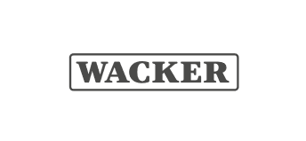
Wacker Chemie
Case Study
Chemische Industrie
valantic sorgt dafür, dass zwischen Wacker und den Kunden die Chemie stimmt.
Wacker Chemie operiert international und offeriert 3.200 technologieführende Produkte für alle globalen Schlüsselindustrien
valantic hebt die Customer Experience von Wacker auf ein top-modernes "Next Level"
Performance, Umsatz und Kundenzufriedenheit steigen markant
100 Prozent Kundenorientierung – 100 Prozent Leistung, mit der SAP Commerce Cloud
Chemie ist, wenn alles stimmt und nahtlos ineinander greift: optimaler Verkaufserfolg.
Notes:
https://www.valantic.com/cx/referenzen/wacker-chemie-ag-setzt-auf-sap-commerce-cloud/

Slide 100
Wacker Chemie
Case Study
Chemische Industrie
Ein veralteter Webshop und ein umständliches Kundenportal schöpften Verkaufs- und CX-Potenziale nicht voll aus.
valantic plante und implementierte eine globale, top-moderne Digital-Commerce-Lösung auf Basis der SAP Commerce Cloud: wacker.com, ein internes Produktportal und ein Product Information Management (PIM).
Herausforderung
Beratungsansatz & Technologie
Markante Performance-Gewinne, höhere Skalierbarkeit, niedrigere Kosten, mehr Transparenz und Verkaufserfolg. Eine Kundenumfrage lieferte wertvolle Schlüsselaspekte.
Kundennutzen
Performance
Verkaufserfolg
Kundenzufriedenheit
Notes:
https://www.valantic.com/cx/referenzen/wacker-chemie-ag-setzt-auf-sap-commerce-cloud/

Slide 101


Bizerba SE & Co. KG
Case Study
Maschinenbau Feinmechanik
valantic sorgt dafür, dass bei Bizerba jedes Angebot auf die Goldwaage gelegt wird.
Bizerba ist Anbieter von Schneide- und Wäge-Technologie und bietet darüber hinaus ein umfangreiches Lösungsportfolio aus Hardware, Software und Dienstleistungen an
Weil jeder Kunde individuell ist, sollten auch die Kundenangebote maßgeschneidert sein
Dank integrierter CRM-, ERP- und SAP CPQ-IT-Landschaft wurde die Angebotserstellung wesentlich erleichtert
Dank SAP CPQ wird heute ein einziges übersichtliches und individuelles Angebotsdokument auf Knopfdruck erstellt.
Die Kundenzufriedenheit steigt und der Vertriebsaufwand wurde minimiert.
Notes:
https://www.valantic.com/cx/referenzen/bizerba-setzt-auf-sap-cpq-zur-angebotserstellung/

Slide 102
Bizerba
Case Study
Maschinenbau Feinmechanik
Vertriebsmitarbeiter*innen waren oft lange mit der Erstellung eines individuellen Kundenangebotes beschäftigt. Bizerba wollte ein integriertes Angebots-Tool, um den Kunden auf Knopfdruck stets die passende Lösung anbieten zu können.
Kunden- und Angebotsdaten werden zwischen den Systemen bidirektional ausgetauscht. Zusätzlich gibt es weitere Informationen, wie Preislisten, die aus der Anbindung an Microsoft Dynamics 365 in das CPQ eingespielt werden. Wird ein Angebot erstellt, werden all diese Daten aus D365 in das SAP CPQ System übertragen.
Herausforderung
Beratungsansatz & Technologie
Hard- und Softwareprodukte sowie Verbrauchsmaterialien oder Dienstleistungen werden in einem einzigen Angebot zusammengebracht. Angebote werden im Vertrieb effizienter erstellt, was zu einer deutlichen Kosteneinsparung führt.
Kundennutzen
Notes:
https://www.valantic.com/cx/referenzen/bizerba-setzt-auf-sap-cpq-zur-angebotserstellung/

Slide 103


Melitta – das Beste für den perfekten Kaffeegenuss
Case Study
FMCG – Lebensmitttel
valantic sorgt für den perfekten Kaffeegenuss – online und offline.
Melitta ist weltberühmt für die Erfindung des patentierten Kaffeefilters. Das Sortiment geht aber heute weit darüber hinaus.
Internationaler eCommerce: Gewünscht war ein emotionales Shopping-Erlebnis auf allen Devices und für alle Marken
Zielgruppen- und saisongerechte Aktionen wie Gutscheine, Abos und Bundles müssen mit geringem Aufwand realisierbar sein
Die eCommerce-Plattform Shopware von valantic erfüllt alle Anforderungen mit Bravour
Melitta und valantic offerieren NextGen-Kaffeegenuss “at its best”.
Notes:
https://www.valantic.com/cx/branchen-kunden/

Slide 104
Melitta – das Beste für den perfekten Kaffeegenuss
Case Study
FMCG – Lebensmitttel
Gesucht war eine internationale eCommerce-Lösung für alle Devices und alle Marken, für Marketing und Vertrieb, die die monatlichen Kosten für Betrieb, Updates und Weiterentwicklung deutlich reduziert
Die Shopping-Plattform Shopware von valantic mit effizienter Subshop-Logik und Middleware bildet alle Anforderungen sehr gut ab und lässt sich über die Shopware-API leicht ins System integrieren.
Herausforderung
Beratungsansatz & Technologie
Melitta-Einkaufsmanager präsentieren ihre Produkte mit wenigen Klicks, Rabattaktionen, Gutscheine, Bundles und vieles mehr lassen sich mit den Standard-Plugins von Shopware leicht und schnell konfigurieren. Kosten und Aufwände sinken, Kundenzufriedenheit steigt.
Kundennutzen
Umsatz
Reduktion von Kosten und Aufwänden
Kundenzufriedenheit

Slide 105

IVOCLAR
Case Study
Life Science
valantic sorgt dafür, dass
Ivoclar die Kund*innen zum Lächeln bringt.
Ivoclar ist ein international erfolgreiches familiengeführtes Dentalunternehmen aus Liechtenstein mit weltweit 3.500 Mitarbeitenden
Der Vertrieb der innovativen Lösungen für Zahnärzt*innen, Zahntechniker*innen und Dentalhygieniker*innen erfordert intensive Beratung
Für eine fachgerechte Anwendung bietet Ivoclar den Kund*innen ein E-Learning-Portal an
valantic implementierte eine zentralen Plattform für alles, die das Kundenerlebnis optimiert und den Administrationsaufwand minimiert.
Notes:
https://www.valantic.com/cx/referenzen/ivoclar/

Slide 106
IVOCLAR
Case Study
Life Science
Schaffung einer zentralen digitalen Plattform, die Content, Commerce und Community für alle 130 Absatzländer vereint, vollständig in die IT-Umgebung integriert ist und die Administrationsaufgaben automatisiert.
Nutzenorientierte Priorisierung der Anforderungen, agile Konzeption und Entwicklung einer Lösung mit Pimcore als globalem CMS für Website und Academy sowie integriertem E-Commerce mit SAP Commerce Cloud.
Herausforderung
Beratungsansatz & Technologie
Zentrale Plattform für 36 lokale Websites, den E-Commerce-Bereich und die Academy optimiert das Kundenerlebnis. Systemintegration und minimierter Administrationsaufwand schaffen freie Kapazitäten für Beratung und Vertrieb.
Kundennutzen
Reduktion Administrationsaufwand
Systemintegration
Kundenerlebnis
Notes:
https://www.valantic.com/cx/referenzen/ivoclar/

Slide 107

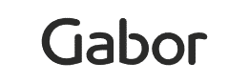
GABOR
Case Study
SCHUHE
valantic sorgt dafür, dass Gabor beim Onlineshopping immer einen Schritt voraus ist.
Die Traditionsmarke Gabor steht für hochwertige Schuhe. Der Hersteller hat seinen Sitz in Rosenheim
Der stark Retail-lastige Verkauf der Schuhe sollte zu einem innovativen E-Commerce-Netzwerk ausgebaut werden
70 Händler waren über eine Schnittstelle an den Onlinemarktplatz anzubinden
Die Open-Source-Lösung Pimcore erfüllt alle Anforderungen und schafft langfristig finanzielle Vorteile
Dank valantic und Pimcore bietet der Gabor Onlineshop exzellente Kundenerlebnisse.
Notes:
https://www.valantic.com/cx/referenzen/gabor/

Slide 108
GABOR
Case Study
Schuhe
Bestehende E-Commerce-Infrastruktur zum innovativen Onlinemarktplatz ausbauen und 70 Gabor-Händler über eine Schnittstelle verbinden.
Ein durchdachtes Konzept für den Übergang in die neue E-Commerce-Welt und eine leistungsstarke Pimcore-Lösung für stabile Prozesse und Schnittstellen.
Herausforderung
Beratungsansatz & Technologie
Exzellente Shoppingerlebnisse und zahlreiche Möglichkeiten für die stetige Weiterentwicklung des Onlinemarktplatzes.
Kundennutzen
Kostenvorteile
Entwicklungsmöglichkeiten
Shoppingerlebnisse
Notes:
https://www.valantic.com/cx/referenzen/gabor/

Slide 109
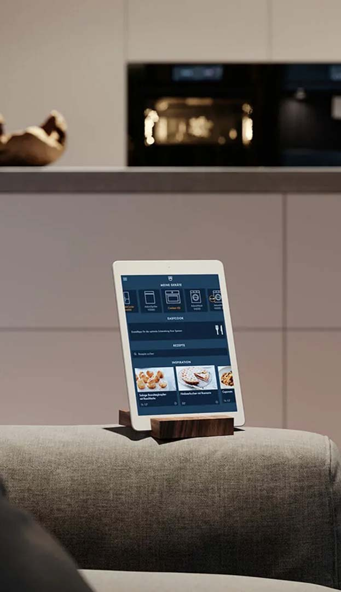

V-ZUG
Case Study
Produzierendes Gewerbe – Haushaltsgeräte
valantic sorgt dafür, dass V-ZUG Kunden digitale Services physisch genießen.
V-ZUG ist Schweizer Marktführer für Hausgeräte und fertigt seit über 100 Jahren Premium-Lösungen fürs Kochen, Spülen und Waschen
Kunden sollen über einen einzigen Login Zugang zur gesamten digitalen Welt von V-ZUG haben
Detaillierte und ganzheitliche Lösungsevaluation
Gemeinsam mit valantic implementierte V-ZUG ein zentrales Customer-Identity- und Access-Management auf Basis der SAP Customer Data Cloud (SAP CDC)
V-ZUG und valantic schaffen kunden- und zukunftsorientierte CIAM-Plattform.
Notes:
https://www.valantic.com/cx/referenzen/v-zug/

Slide 110
V-ZUG
Case Study
Produzierendes Gewerbe – Haushaltsgeräte
Einfacher, einheitlicher und komfortabler Kundenzugang in die digitale V-ZUG Welt unter Einhaltung internationaler Anforderungen an Datenschutz und -sicherheit.
SAP CDC ermöglicht eindeutige Customer ID für zentrale Registration, Single Sign-on sowie 360-Grad-Kundensicht und ebnet den Weg zu Marketing Automation und Progressive Profiling.
Herausforderung
Beratungsansatz & Technologie
Einzigartige Customer Experience, die Alleinstellungsmerkmale der High-End-Geräte aus der physischen Welt mit den Kunden-Touchpoints in der digitalen Welt verbindet.
Kundennutzen
Sicherheit
Zukunftsfähigkeit
Kundenorientierung
Notes:
https://www.valantic.com/cx/referenzen/v-zug/

Slide 111


Sonepar Suisse: Das führende Unternehmen im Schweizer Elektrogroßhandel
Case Study
Elektrogroßhandel
valantic sorgt dafür, dass der Kundschaft von Sonepar Suisse nicht das Licht ausgeht.
Ausgeklügeltes Navigationskonzept: 220.000 Artikel nutzerfreundlich dargestellt
Kombitool: Beliebige Schalterkombinationen per Klick oder Drag & Drop individuell zusammenstellen und bestellen
Power Features: Ähnlich wie bei ERP-Systemen haben Kund*innen jederzeit Einblick in die Warenbewirtschaftung und Bestellhistorie
Corporate & Commerce: Die beiden Bereiche verschmelzen harmonisch auf einer Seite
Innovative Spryker-Onlineplattform für den Schweizer Elektrogroßhandel.
Notes:
https://www.valantic.com/referenzen/sonepar-suisse-realisiert-spryker-b2b-plattform/

Slide 112
Sonepar Suisse: Das führende Unternehmen im Schweizer Elektrogroßhandel
Case Study
Elektrogroßhandel
Die Kundschaft von Sonepar Suisse hat oft keine eigene Lagerhaltung. Die Möglichkeit, einfach und intuitiv zu bestellen, hat daher oberste Priorität.
Umfassende Beratung mit Kund*innen-Interviews, Workshops mit der Geschäftslei-tung, Marketing, Vertrieb und Produkt-management. Designs und Unterstützung in der Content-Aufbereitung. Erarbeitung einer Roadmap über 3-5 Jahre. Platform-as-a-Service-Lösung von Spryker mit über 900 API-basierten Modulen.
Herausforderung
Beratungsansatz & Technologie
Dank der Optimierungen am Kombitool und dem neuen Navigationskonzept mit One-Click-Philosophie kommen Kund*innen von Sonepar Suisse künftig noch schneller ans Ziel. Als ERP-ähnliches Gebilde stellt die B2B-Plattform volle Bestelltransparenz sicher und bietet verlässliche Tools zur individuellen Selbstverwaltung.
Kundennutzen
Notes:
https://www.valantic.com/referenzen/sonepar-suisse-realisiert-spryker-b2b-plattform/

Slide 113


Spaeter: Schweizer Großhandelsunternehmen in der Bauzuliefer-Industrie
Case Study
Baugewerbe
valantic sorgt dafür, dass die Kunden von Spaeter auf dem richtigen Weg sind.
Spaeter hebt mit einer Augmented Shop Experience das Kundenerlebnis auf das nächste Level
Der Flagship Store in Luzern (Schweiz) ist 24/7 für die Kundschaft zugänglich
Der Zugang zum Shop erfolgt mittels Spaeter-App
Die Augmented-Reality-Navigation führt die Kundschaft zum gewünschten Produkt, das mit der Scan-to-basket-Funktion direkt dem Warenkorb hinzugefügt werden kann
Mit dem Self-Checkout kann der Einkauf direkt und kontaktlos bezahlt werden.
Notes:
https://www.valantic.com/referenzen/spaeter-setzt-auf-augmented-shop-experience-mit-pimcore/

Slide 114
Spaeter: Schweizer Großhandelsunternehmen in der Bauzuliefer-Industrie
Case Study
Baugewerbe
Ein Abholshop, der rund um die Uhr für die Kundschaft geöffnet ist und in dem sich die Kund*innen auch ohne Verkaufspersonal zurechtfinden.
Optimiertes Kundenerlebnis dank Pimcore: Eine Map bildet das Herzstück der Augmented-Reality-Navigation. Sie stellt die Regale des Stores grafisch dar. Auch nicht zugängliche Zonen oder Hindernisse sind gekennzeichnet. Ein Koordinationssystem übermittelt die entsprechenden Daten an die App. Ein visueller Editor gestaltet das Aktualisieren der Map möglichst benutzerfreundlich.
Herausforderung
Beratungsansatz & Technologie
Zeitlich uneingeschränkter Zugang zu den Produkten. Selbstständiges Finden und Aufnehmen der gewünschten Artikel. Kontaktloses Einkaufen und Bezahlen.
Kundennutzen
Notes:
https://www.valantic.com/referenzen/spaeter-setzt-auf-augmented-shop-experience-mit-pimcore/

Slide 115


HG COMMERCIALE, der Schweizer Dienstleister rund um das Thema Bauen
Case Study
Baugewerbe
valantic sorgt dafür, dass die Kunden auf HGC bauen können.
Neuer Baumaterial-Onlineshop und Inspiration für Wand- und Bodenbeläge in einer Plattform vereint
Komplexes Benutzermanagement: Multi-User mit verschiedenen Berechtigungen und Use Cases
Einheitenrechner: Wie viele Verpackungseinheiten werden für welche Fläche benötigt?
Bestellung über Company-Listen
Kundenspezifische Preise: Listenpreis, Nettopreis und individueller Rabatt nach Objekten ausgegeben
Smarte E-Commerce- & Corporate-Plattform mit der SAP Commerce Cloud für HGC.
Notes:
https://www.valantic.com/referenzen/hgc-vertraut-auf-sap-commerce-cloud/

Slide 116
HG COMMERCIALE, der Schweizer Dienstleister rund um das Thema Bauen
Case Study
Baugewerbe
Handwerksunternehmen, Bauplaner*innen, private Auftraggeber*innen und die Öffentlichkeit. Die individuellen Anforderungen von sehr unterschiedlichen Zielgruppen sollen bestmöglich erfüllt und in die neue Plattform integriert werden.
Usability, Technology, Digital Commerce und Productivity – die HGC und valantic gemeinsam angegangen sind. Dabei galt es, die Besonderheiten des B2B-Onlinehandels zu berücksichtigen. SAP Commerce Cloud bildet die verlässliche technologische Basis.
Herausforderung
Beratungsansatz & Technologie
Branchenspezifische Inspiration und Information. Optimierte Registrierung und Bestellprozesse. Personalisierte Service-Lösungen im Buying-Center. Die Neukundenbearbeitungszeit wurde von 2 Wochen auf 4 Stunden optimiert.
Kundennutzen
Kürzere Bearbeitungszeiten
Automatische Bestellabwicklung
Plattformqualität und Stabilität
Notes:
https://www.valantic.com/referenzen/hgc-vertraut-auf-sap-commerce-cloud/

Slide 117


Mobile CRM- und PIM-App sorgt für Mobilisierung des internationalen Außendienstes
Case Study
Lebensmittel
valantic sorgt dafür, dass Aryzta garantiert keine „kleinen Brötchen“ backt.
Einführung einer mobilen SAP CRM-Lösung beim weltweit tätigen Nahrungsmittelproduzenten Aryzta
Klare Kunden-Fokussierung durch Zugriff auf alle wichtigen Kundendaten für den Außendienst – online wie offline
Die CRM-App ermöglicht das Kampagnen- und Opportunity-Management sowie die Angebotserstellung am Point of Sale
Statt eines Katalogs nutzt Aryzta eine App für das Product Information Management (PIM)
Anbindung an interne SAP Systeme sorgt für einen effizienteren Bestell- und Verkaufsprozess.
Notes:
https://www.valantic.com/referenzen/aussendienst-app-aryzta-food-europe/

Slide 118
Mobile CRM- und PIM-App sorgt für Mobilisierung des internationalen Außendienstes
Case Study
Lebensmittel
Optimale Betreuung der Aryzta Kunden, darunter große Unternehmen wie Coop oder Tesco sowie lokale Bäckereien, Hotels und Einzelhändler durch den internationalen Außendienst.
Einführung einer SAP-basierten CRM- und PIM-Lösung als mobile App inkl. Anbindung an die bestehende IT-Landschaft und Integration in die SAP Backend-Systeme; Technologien im Einsatz u. a. SAP CRM (Sales & Marketing), SAP Hybris Cloud for Customer, SAP mobile BI, SAP Customer Insight und SAP NetWeaver Process Integration.
Herausforderung
Beratungsansatz & Technologie
Die App garantiert allen Abteilungen einen reibungslosen Verkaufs- und Bestellprozess und ein unkompliziertes Arbeiten am Point of Sale. Produkt-präsentationen werden vereinfacht und individuelle Preis- und Rabatt-Aktionen durch das integrierte Kampagnen- und Opportunity-Management ermöglicht.
Kundennutzen
Notes:
https://www.valantic.com/referenzen/aussendienst-app-aryzta-food-europe/

Slide 119


Gesamtprojektleitung und -koordination beim Relaunch der coop@home Commerce-Plattform
Case Study
Lebensmittelhandel
valantic sorgt dafür, dass bei Coop-Kunden und -Kundinnen immer nur die frischesten Waren auf den Tisch kommen.
valantic sorgt für ein einzigartiges Einkaufserlebnis mit prämierter Verknüpfung von Offline- und Online-Geschäft
8,5 Mio. Schweizer Online-Shopper*innen profitieren von der innovativen Lebensmittelplattform
valantic übernahm die Gesamtprojektleitung inkl. Backend-Entwicklung für SAP Hybris, Design- und Frontend-Entwicklung und mobiler App
Ausgezeichnet als Digital Commerce Champion 2020.
Notes:
https://www.valantic.com/referenzen/online-supermarkt-coophome-mit-sap-hybris/

Slide 120
Gesamtprojektleitung und -koordination beim Relaunch der coop@home Commerce-Plattform
Case Study
Lebensmittelhandel
Lebensmittel online einkaufen kann man bei Coop bereits seit 15 Jahren. valantic beglei-tete das Unternehmen beim Relaunch der vorhandenen Plattform und der Neuentwick-lung der mobilen, betriebssystem-unabhängigen Commerce-App.
Gestartet wurde das Projekt mit Analysen des Einkaufsverhaltens durch Befragungen und Usability-Tests, um ein optimales Kundenerlebnis zu schaffen. Danach wurden ein angepasstes Design und eine neue Shop-Oberfläche erarbeitet. Die mobile App für iOS und Android wurde ebenfalls neu entwickelt und deckt alle Funktionen der Webversion ab. Die App wurde an die SAP Hybris Plattform, an den App Store sowie an Webservices angebunden und basiert auf der Appcelerator-Technologie.
Herausforderung
Beratungsansatz & Technologie
Basierend auf SAP Hybris Commerce, der SAP Commerce Cloud, hat valantic den Online-Shop coop@home technisch und optisch rundum erneuert. Hierfür wurde coop als "Digital Commerce Champion 2020" ausgezeichnet.
Kundennutzen
Notes:
https://www.valantic.com/referenzen/online-supermarkt-coophome-mit-sap-hybris/

Slide 121


Mobiler Store-Check für COSTA sorgt für eine optimierte Sortiment-Darstellung
Case Study
Lebensmittel
valantic sorgt dafür, dass sich bei COSTA der Fisch immer von der besten Seite zeigt.
Entwicklung einer mobilen Lösung für den COSTA-Außendienst basierend auf dem SAP Cloud for Customer-System
Außendienst-Mitarbeiter*innen überprüfen die Positionierung der COSTA-Produkte am Point of Sale und erfassen diese – statt wie früher auf Papier – direkt mobil im SAP-System
Manuelle Prozesse wurden reduziert, die Daten werden vor Ort im Cloud-System erfasst und liegen sofort für weitere Auswertungen vor
Optimierungen hinsichtlich Präsentation und Positionierung können sofort erfolgen und Umsätze optimiert werden.
Notes:
https://www.valantic.com/referenzen/mobiler-store-check-in-sap-cloud-for-customer-fuer-costa/

Slide 122
Mobiler Store-Check für COSTA sorgt für eine optimierte Sortiment-Darstellung
Case Study
Lebensmittel
Für den Vertriebserfolg eines Produktes im Supermarkt ist es wichtig, dass es stets gut sichtbar und in ausreichender Menge verfügbar ist. Denn nur optimierte Sortimente generieren mehr Umsatz. Um das zu gewährleisten, prüfen die Mitarbeitenden von COSTA die Produktpositionierung regelmäßig im Store und erfassten die Ergebnisse mit großem manuellem Aufwand in papierbasierten Formularen.
valantic entwickelte gemeinsam mit dem Kunden einen mobilen Store-Check in SAP Cloud for Customer. COSTA-Mitarbeitende prüfen das Angebot im Supermarkt und erfassen dieses noch vor Ort mobil im System.
Herausforderung
Beratungsansatz & Technologie
Manuelle Prozesse wurden reduziert: Daten werden mobil erfasst, direkt im Cloud-System verarbeitet und liegen sofort für weitere Auswertungen und historische Vergleiche vor. Produkte können sofort nachbestellt und Produkt-präsentation und -positionierung noch vor Ort optimiert werden.
Kundennutzen
Notes:
https://www.valantic.com/referenzen/mobiler-store-check-in-sap-cloud-for-customer-fuer-costa/

Slide 123
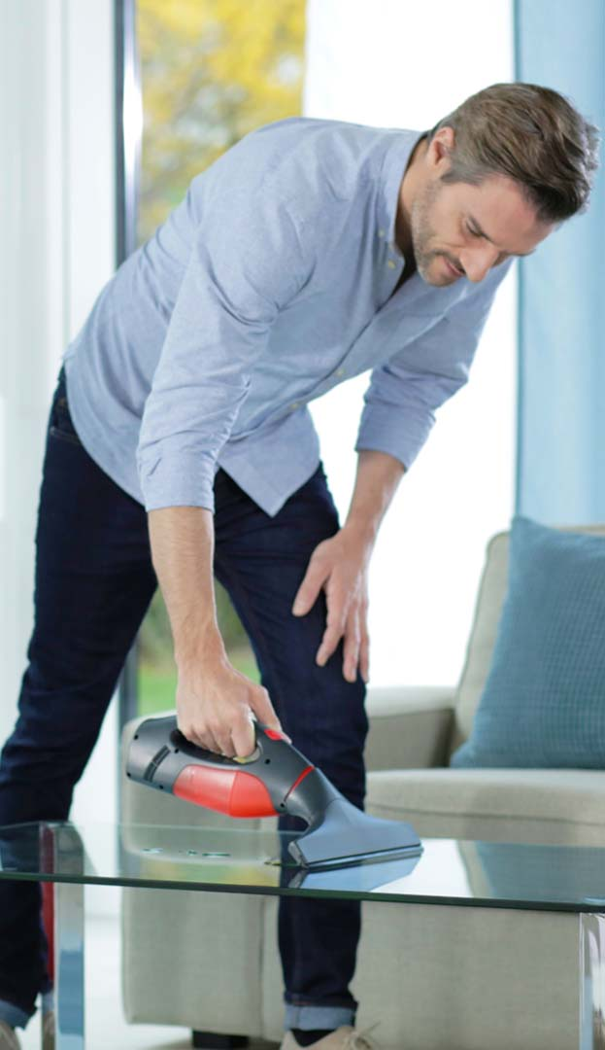

Vileda – führender Markenanbieter für Reinigungssysteme
Case Study
Konsumgüter
valantic sorgt dafür, dass Reinigungsprodukte von Vileda weltweit schnell zum Einsatz kommen.
Zentrale Plattform für B2B- und B2C-Kund*innen für alle Standorte und Marken weltweit in 30 Ländern
Lösung auf Basis der SAP Commerce Cloud mit virtuellen Meeting-Räumen, integrierten Payment Service Providern, Ticketing und SAP ERP-Anbindung
Ein einheitliches Content Management und moderne Shops für ein inspirierendes Einkaufserlebnis
Bessere Konvertierung, höhere Geschäftsergebnisse – eine globale Lösung kommuniziert Content perfekt an eine internationale Kundschaft.
Notes:
https://www.valantic.com/referenzen/vileda-b2b-b2c-plattform-mit-der-sap-commerce-cloud/

Slide 124
Vileda – führender Markenanbieter für Reinigungssysteme
Case Study
Konsumgüter
Eine integrierte Plattform zur Markenpositionierung weltweit, welche die Anforderungen jedes Landes und jeder Marke optimal umsetzt.
Die SAP Commerce Cloud bietet ein gutes Verhältnis zwischen Content, Shop und Positionierung für B2C und B2B.
Herausforderung
Beratungsansatz & Technologie
Eine integrierte, zukunftsfähige Lösung zur nahtlosen Abbildung aller relevanten End-to-End-Prozesse.
Kundennutzen
Notes:
https://www.valantic.com/referenzen/vileda-b2b-b2c-plattform-mit-der-sap-commerce-cloud/

Slide 125


HERO AG
Case Study
lebensmittel
valantic sorgt dafür, dass die Verkaufsberater bei Hero ihre Kunden frisch bedienen.
Das Traditionsunternehmen Hero ist ein Klassiker unter den Schweizer Marken. Es steht für "Frisches schmackhaft haltbar machen"
Hero beschäftigt rund 4.300 Mitarbeitende in 16 Ländern
Die mehrsprachige mobile App von valantic ist der ideale Begleiter für Verkaufsberater
Optimale Vorbereitung auf den Kundenbesuch
Edles Design kombiniert mit hoher Funktionalität
Mit der mobilen Hero-App beraten Verkäufer ihre Kunden erfolgreicher.

Slide 126
HERO AG
Case Study
Lebensmittel
In Beratungsgesprächen und Präsentationen beim Kunden gilt: Vorbereitung ist die halbe Miete. Den Hero-Beratern fehlten jedoch aktuelle Infos über den Kunden und aus dem CRM/ERP.
Eine mobile, edle Rundum-Info-App für Beratung und Verkauf auf Basis von Spryker Commerce OS inkl. SAP-Integration, Verkaufs-Website und CMS wurde von valantic entwickelt.
Herausforderung
Beratungsansatz & Technologie
Professionellere Präsentationen beim Kunden steigern die Verkaufsabschlüsse und den Umsatz von Hero. Effizienzgewinne: Bestellungen geben Berater über die mobile App direkt in das ERP ein.
Kundennutzen
Beratungsqualität
Verkaufsabschlüsse
Kundenzufriedenheit

Slide 127


THERMOPLAN – Kaffeegenuss par excellence
Case Study
Hersteller von Kaffeevollautomaten
valantic sorgt dafür, dass die Kaffee-Spezialitäten von THERMOPLAN immer und überall frisch auf den Tisch kommen.
Konzeption und Entwicklung der weltweiten Kommunikationsplattform "myThermoplan" für alle Mitarbeitenden und Servicetechniker*innen
Bedienfreundliche Dashboards mit sehr ansprechendem, responsivem Design
Alle technischen Infos, Trainingsangebote, E-Learning, Marketing, Kommunikation, Dokumente und Medien auf einen Blick
Einfaches Single-Sign-On
Eine moderne Plattform erhöht die Prozess-Effizienz und hilft Service-Technikern*innen schnell und unkompliziert.

Slide 128
THERMOPLAN – Kaffeegenuss par excellence
Case Study
Hersteller von Kaffeevollautomaten
Infos, News, Online-Trainings, Dokumente und Know-how für alle Service-Techniker*innen und Mitarbeitenden weltweit verfügbar machen.
Strategie-Workshops mit User Stories, Interviews, Design-Prototypen, zwei Proof of Concepts, Single-Sign-On-Portal implementieren.
Herausforderung
Beratungsansatz & Technologie
Eine zentrale Kommunikationsplattform mit benutzerdefinierten Dashboards, die die Effizienz durch vorbildliche Integration in die Prozesslandschaft erhöht.
Kundennutzen
Beratungsqualität
Sales
Kundenzufriedenheit

Slide 129
Weitere Referenzen

Slide 130


SIGNAL IDUNA Gruppe
Case Study
Versicherungen
valantic sorgt dafür, dass sich über 12 Millionen SIGNAL IDUNA-Kunden sicher fühlen.
Ablösung von IBM Notes – Portierung von formularbasierten Workflows auf eine zukunfts-sichere Web-Plattform
„Eisbrecherformulare“ und eine individuell angepasste Rahmenanwendung für den Quickstart
Hoher Wiedererkennungswert – Änderungen für Benutzer*innen blieben auf ein Minimum beschränkt
Baukasten für wiederkehrende Aufgaben – schnelle, einfache Entwicklung neuer Formulare
SIGNAL IDUNA war sehr zufrieden – als Folgeprojekt verantwortet valantic die Weiterentwicklung des Formular Centers.
Notes:
https://www.valantic.com/referenzen/re-implementierung-einer-ibm-notes-legacy-applikation-fuer-signal-iduna/

Slide 131
SIGNAL IDUNA Gruppe
Case Study
versicherungen
Ablösung von IBM Notes durch Web-Plattform und Re-Engineering des formularbasierten Workflows.
Hoher Wiedererkennungswert der neuen Web-Apps für Benutzer*innen. Technologien: JEE, WebSphere, jBPM, Hibernate, Groovy, AngularJS.
Herausforderung
Beratungsansatz & Technologie
Moderne Technologie mit gewohnter Bedienung und Framework für die schnelle Erstellung zukünftiger Formulare.
Kundennutzen
Notes:
https://www.valantic.com/referenzen/re-implementierung-einer-ibm-notes-legacy-applikation-fuer-signal-iduna/

Slide 132


Aufbau und Migration einer modernen E-Mail-Infrastruktur für 9.000 Mitarbeitende
Case Study
Maschinenbau
valantic sorgt dafür, dass bei CLAAS die E-Mails ankommen.
Mailmigration von IBM Notes zu MS Exchange
Aufbau einer maßgeschneiderten E-Mail-Infrastruktur auf Basis von Microsoft Exchange
Migration von 9.000 Seats an 30 Standorten in 17 Ländern
Reibungslose Umstellung im laufenden Betrieb
Durch die Umstellung der Mail-Infrastruktur wurden erhebliche Einsparungen im Lizenzbereich erzielt
CLAAS arbeitet nun in einer zukunftssicheren IT-Landschaft mit Kapazität für Wachstum.
Notes:
https://www.valantic.com/referenzen/migration-von-ibm-notes-zu-ms-exchange-bei-claas/

Slide 133
Aufbau und Migration einer modernen E-Mail-Infrastruktur für 9.000 Mitarbeitende
Case Study
Maschinenbau
CLAAS, setzt auf eine „Few-Vendor“-Strategie und verwendet daher zunehmend Produkte von Microsoft. Rund 9.000 Lotus Notes Domino Anwender und Anwenderinnen mussten auf eine neue Microsoft Exchange Infrastruktur umgestellt werden. Und das im laufenden Betrieb.
Es wurde zunächst eine Definition der neuen Ziel-Infrastruktur und der Aufbau einer maßgeschneiderten E-Mail-Infrastruktur auf Basis von Microsoft Exchange vorgenommen. Im Anschluss erfolgte die Migration der ca. 9.000 Seats.
Herausforderung
Beratungsansatz & Technologie
Neben erheblichen Einsparungen bei den Lizenzkosten für die Mail-Infrastruktur ist die neue Exchange-Infrastruktur zukunftssicher und wachstumsorientiert dimensioniert und wird auch mit 15.000 Benutzer*innen noch reibungslos funktionieren.
Kundennutzen
Notes:
https://www.valantic.com/referenzen/migration-von-ibm-notes-zu-ms-exchange-bei-claas/

